Slide 1
Методична комісія викладачів
Суспільно-гуманітарних дисциплін

Slide 2
Нашими головними завданнями є:
- активне використання педагогічних методик з метою стимулювання розвитку особистості;
- розкриття творчих здібностей учнів;
- формування свідомої, активної особистості та громадянина.
- розвиток комунікативних здібностей учнів в процесі вивчення предметів суспільно-гуманітарного циклу шляхом впровадження сучасних педагогічних технологій;
- використання інтерактивних методів навчання на уроках.

Slide 3
Проблема, над якою працює методичне об’єднання:
АКТИВІЗАЦІЯ ПІЗНАВАЛЬНОЇ
ДІЯЛЬНОСТІ УЧНІВ НА УРОКАХ
СУСПІЛЬНО-ГУМАНІТАРНИХ
ДИСЦИПЛІН

Slide 4
“ Лише той Учитель,
хто живе так,
як навчає ”
Г.С. Сковорода

Slide 5
ЗАХОДИ ПО ВИВЧЕННЮ ТА ПІДВИЩЕННЮ РІВНЯ ЗНАНЬ, УМІНЬ, НАВИЧОК УЧНІВ.
1. Використовувати у своїй роботі розроблені методики вивчення і визначення психолого – педагогічних , медико – фізіологічних особливостей особистості.
2. На уроках з предметів суспільно – гуманітарного циклу особливу увагу приділяти:
розвитку зв’язного мовлення;
збагаченню активного словникового запасу;
розвитку діалогічного мовлення;
удосконаленню якостей читання;
розвитку оперативної пам’яті;
формуванню духовної культури учнів.
3. Використовувати у роботі інтерактивні форми навчання.
4. Проводити на уроках індивідуальну та диференційовану роботу зі слабкими учнями.
5. Організовувати навчання як процес пізнання дилемного оточуючого світу і себе.
6. Оптимально урізноманітнювати методику навчальних занять, вдумливо практикуючи нестандартність їх форм і змісту.
7. Систематично знайомити учнів з народними традиціями, культурою українського народу.
8. Проводити позакласну роботу з учнями.

Slide 6
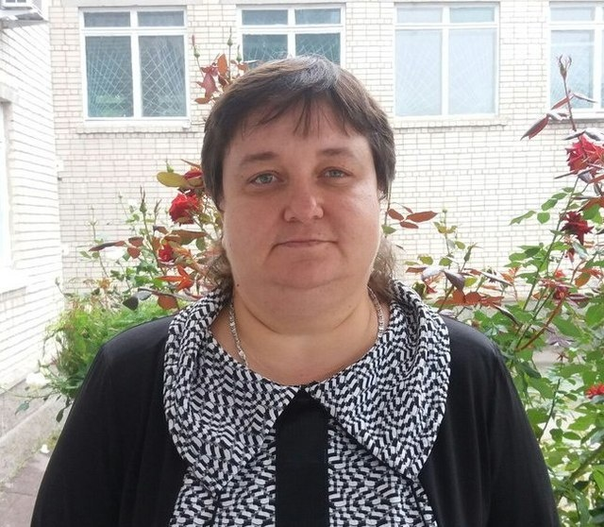
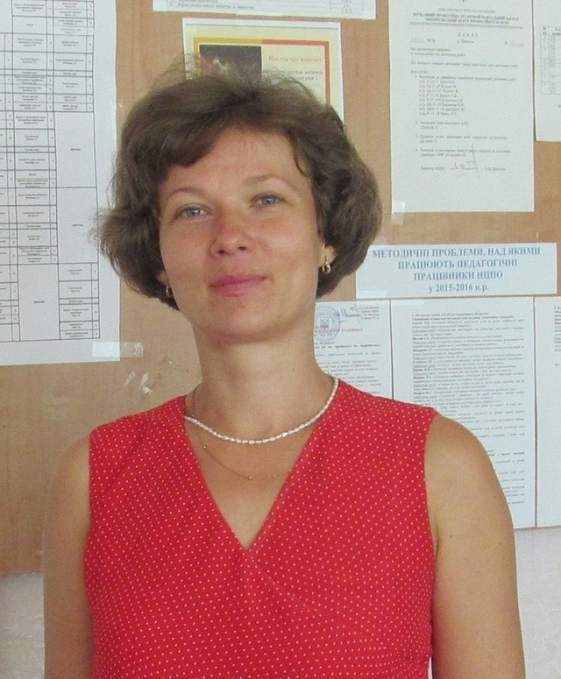
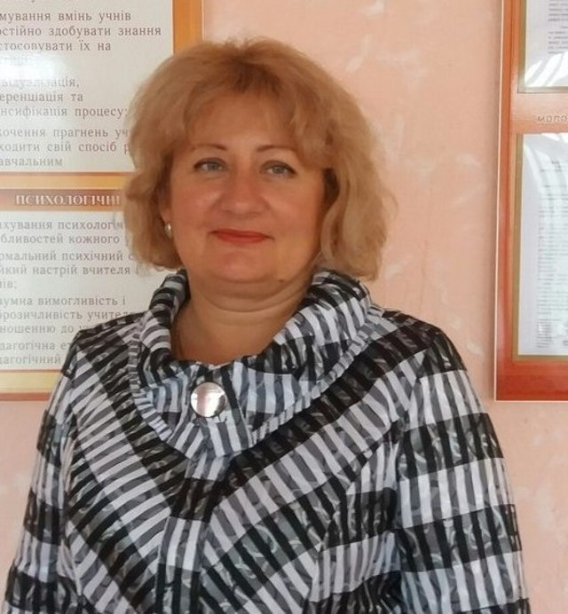
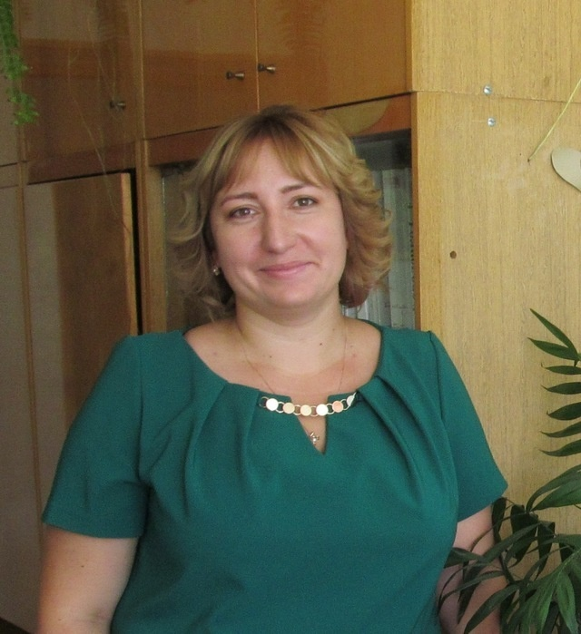
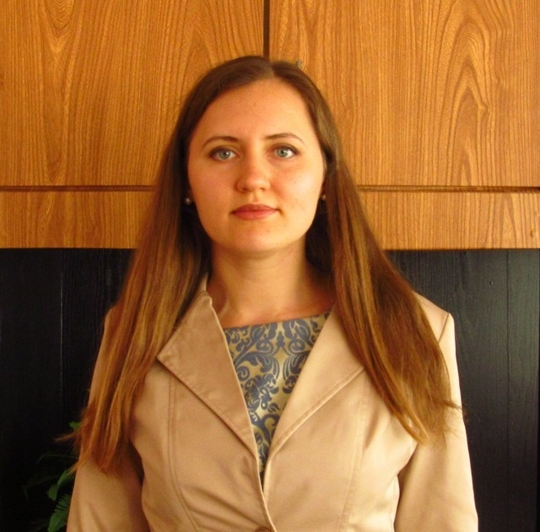
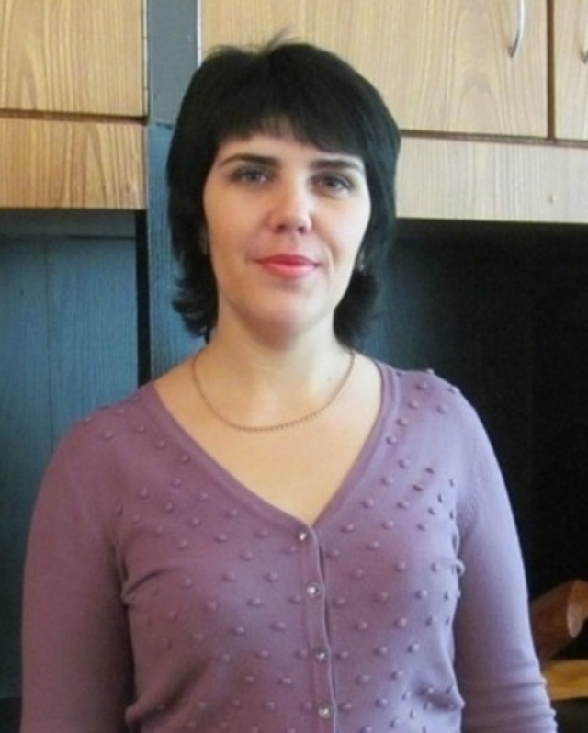
Актив обєднання
Викладач права
Викладач української мови та літератури
Викладач історії
Викладач іноземної мови
Викладач іноземної мови
Викладач зарубіжної літератури
Викладач української мови та літератури

Slide 7
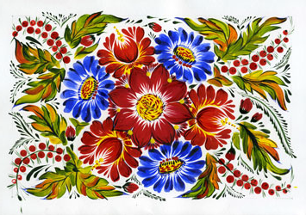
Засідання м/о
Відкриті уроки
Форми методичної роботи
Вивчення передового педагогічного досвіду
Семінари
Презентації
Само-освіта
Курси підвищення кваліфікації
Взаємовід-відування уроків
Консульта-тивні наради

Slide 8
Методична література
Відкриті уроки
Робота з обдарованими учнями
Семінари, лекції
Самоосвіта
Школа профзростання
Школа молодого вчителя
Предметні тижні
Курси підвищення кваліфікації
Передовий педагогічний досвід
Участь у конкурсах та олімпіадах
Notes:
8

Slide 9
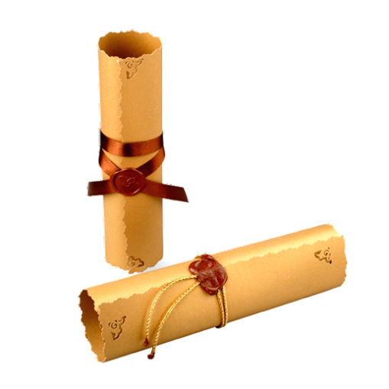
Предметні тижні

Slide 10
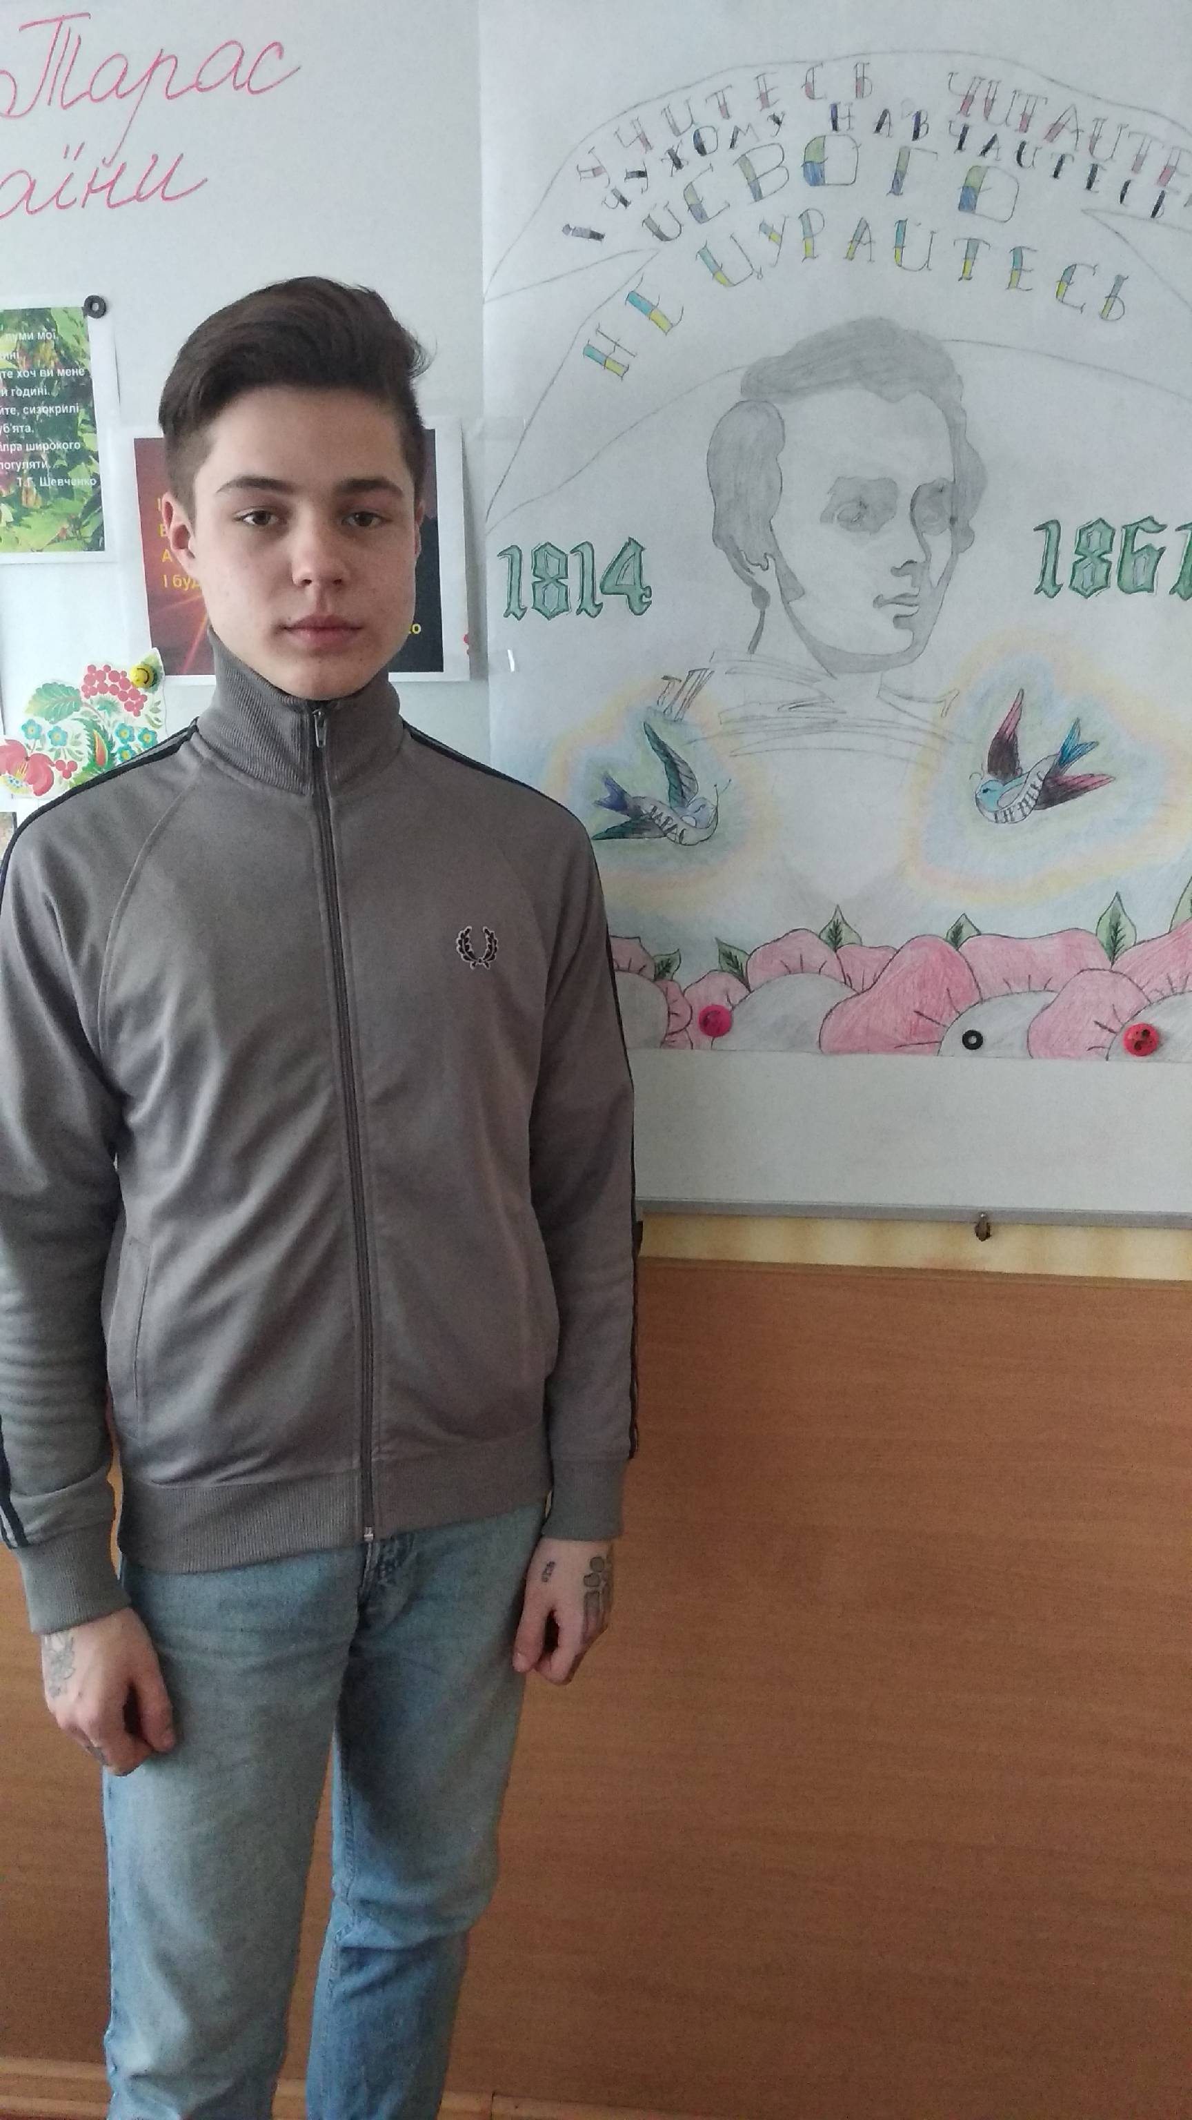
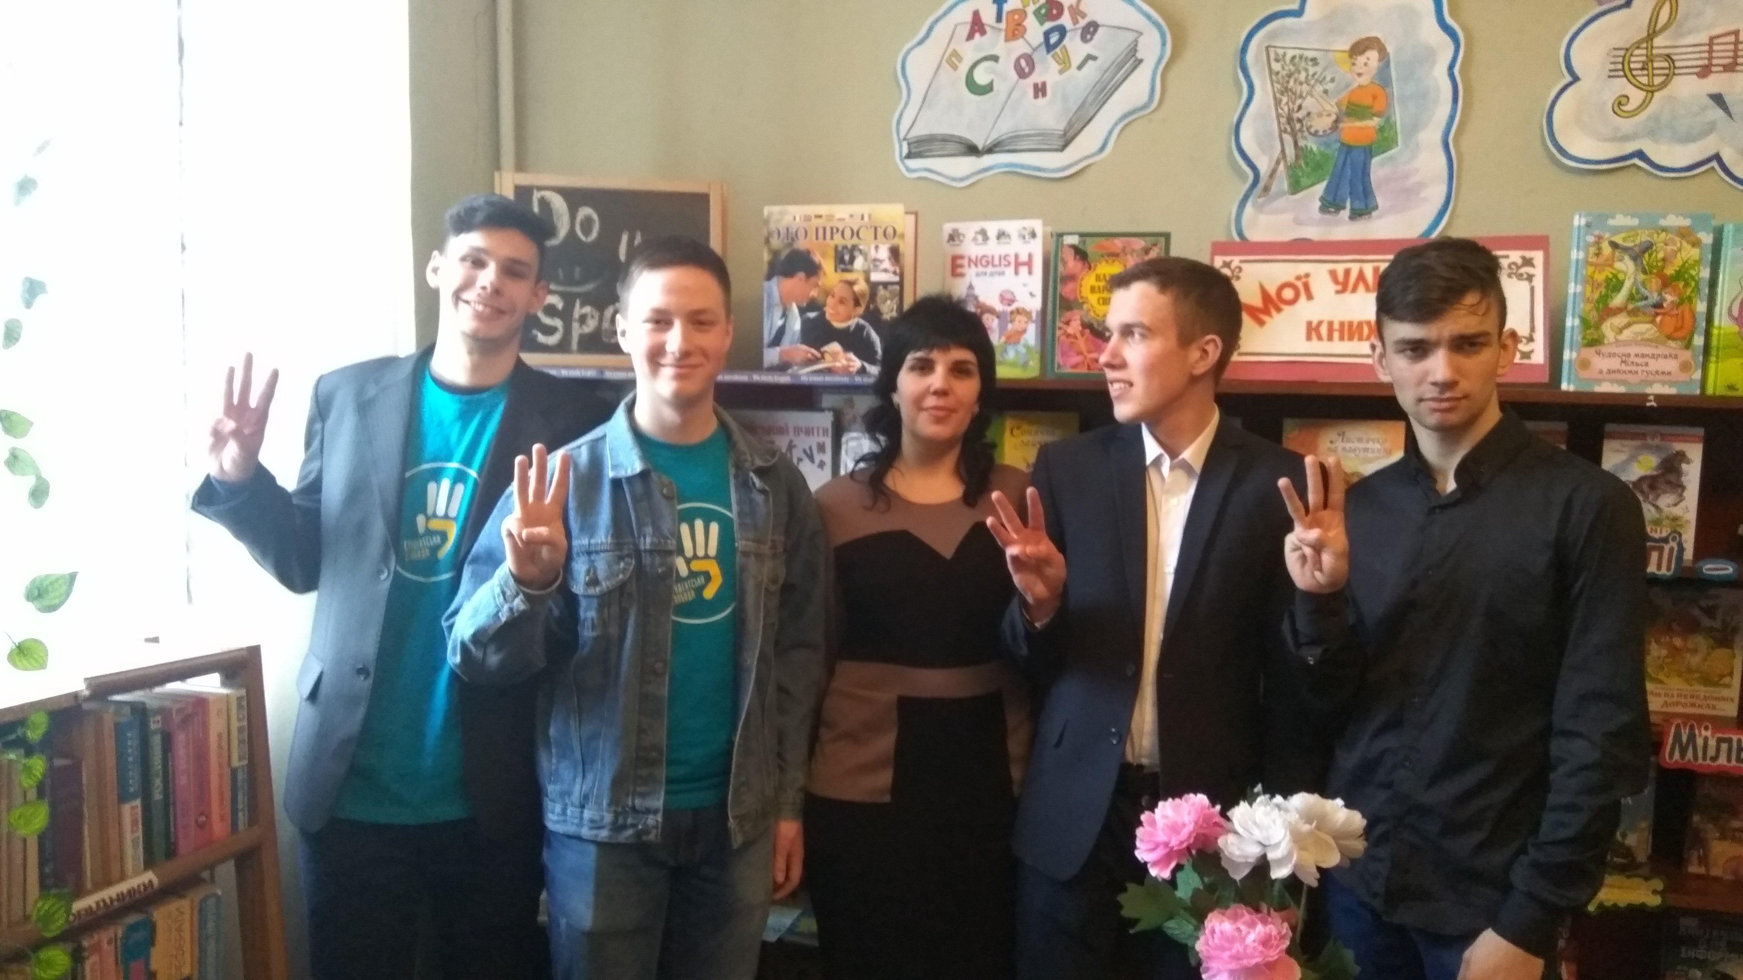
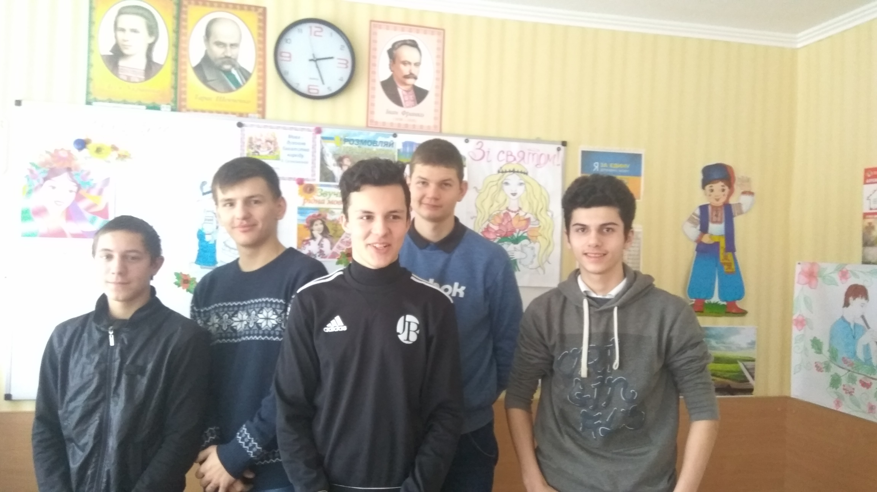
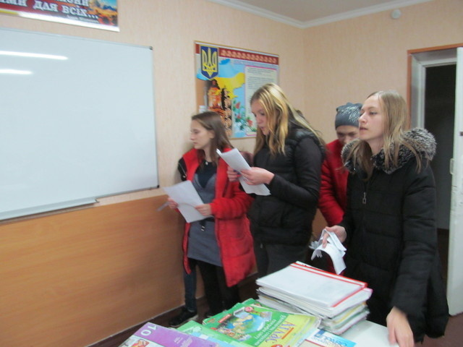
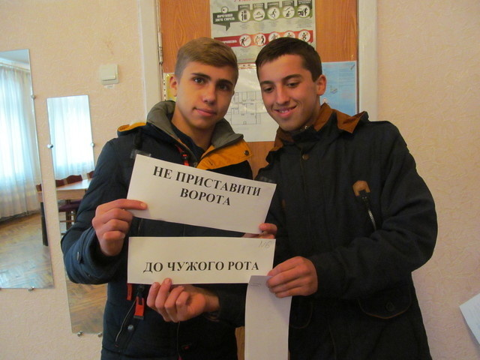
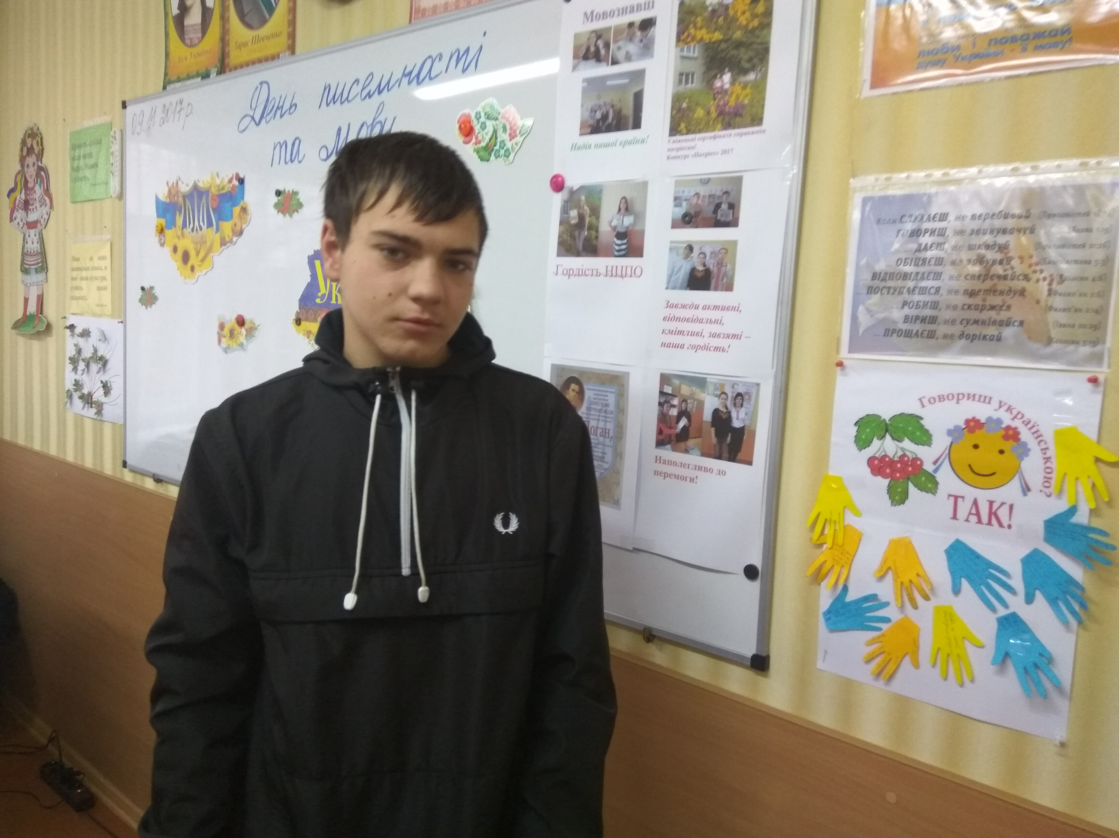
Української мови та писемності ( Есаулко О.О., Шевцова Н.О.)

Slide 11
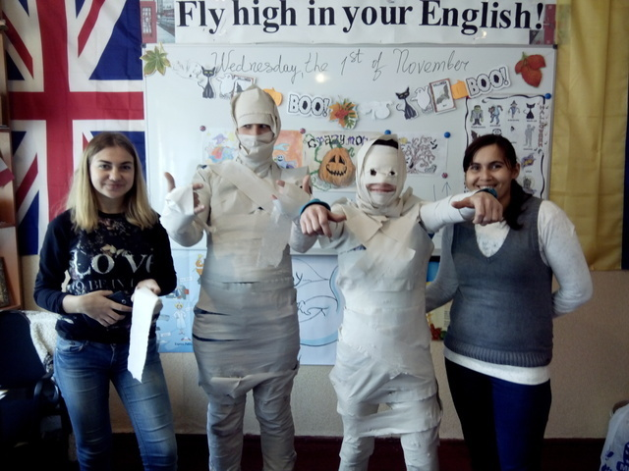
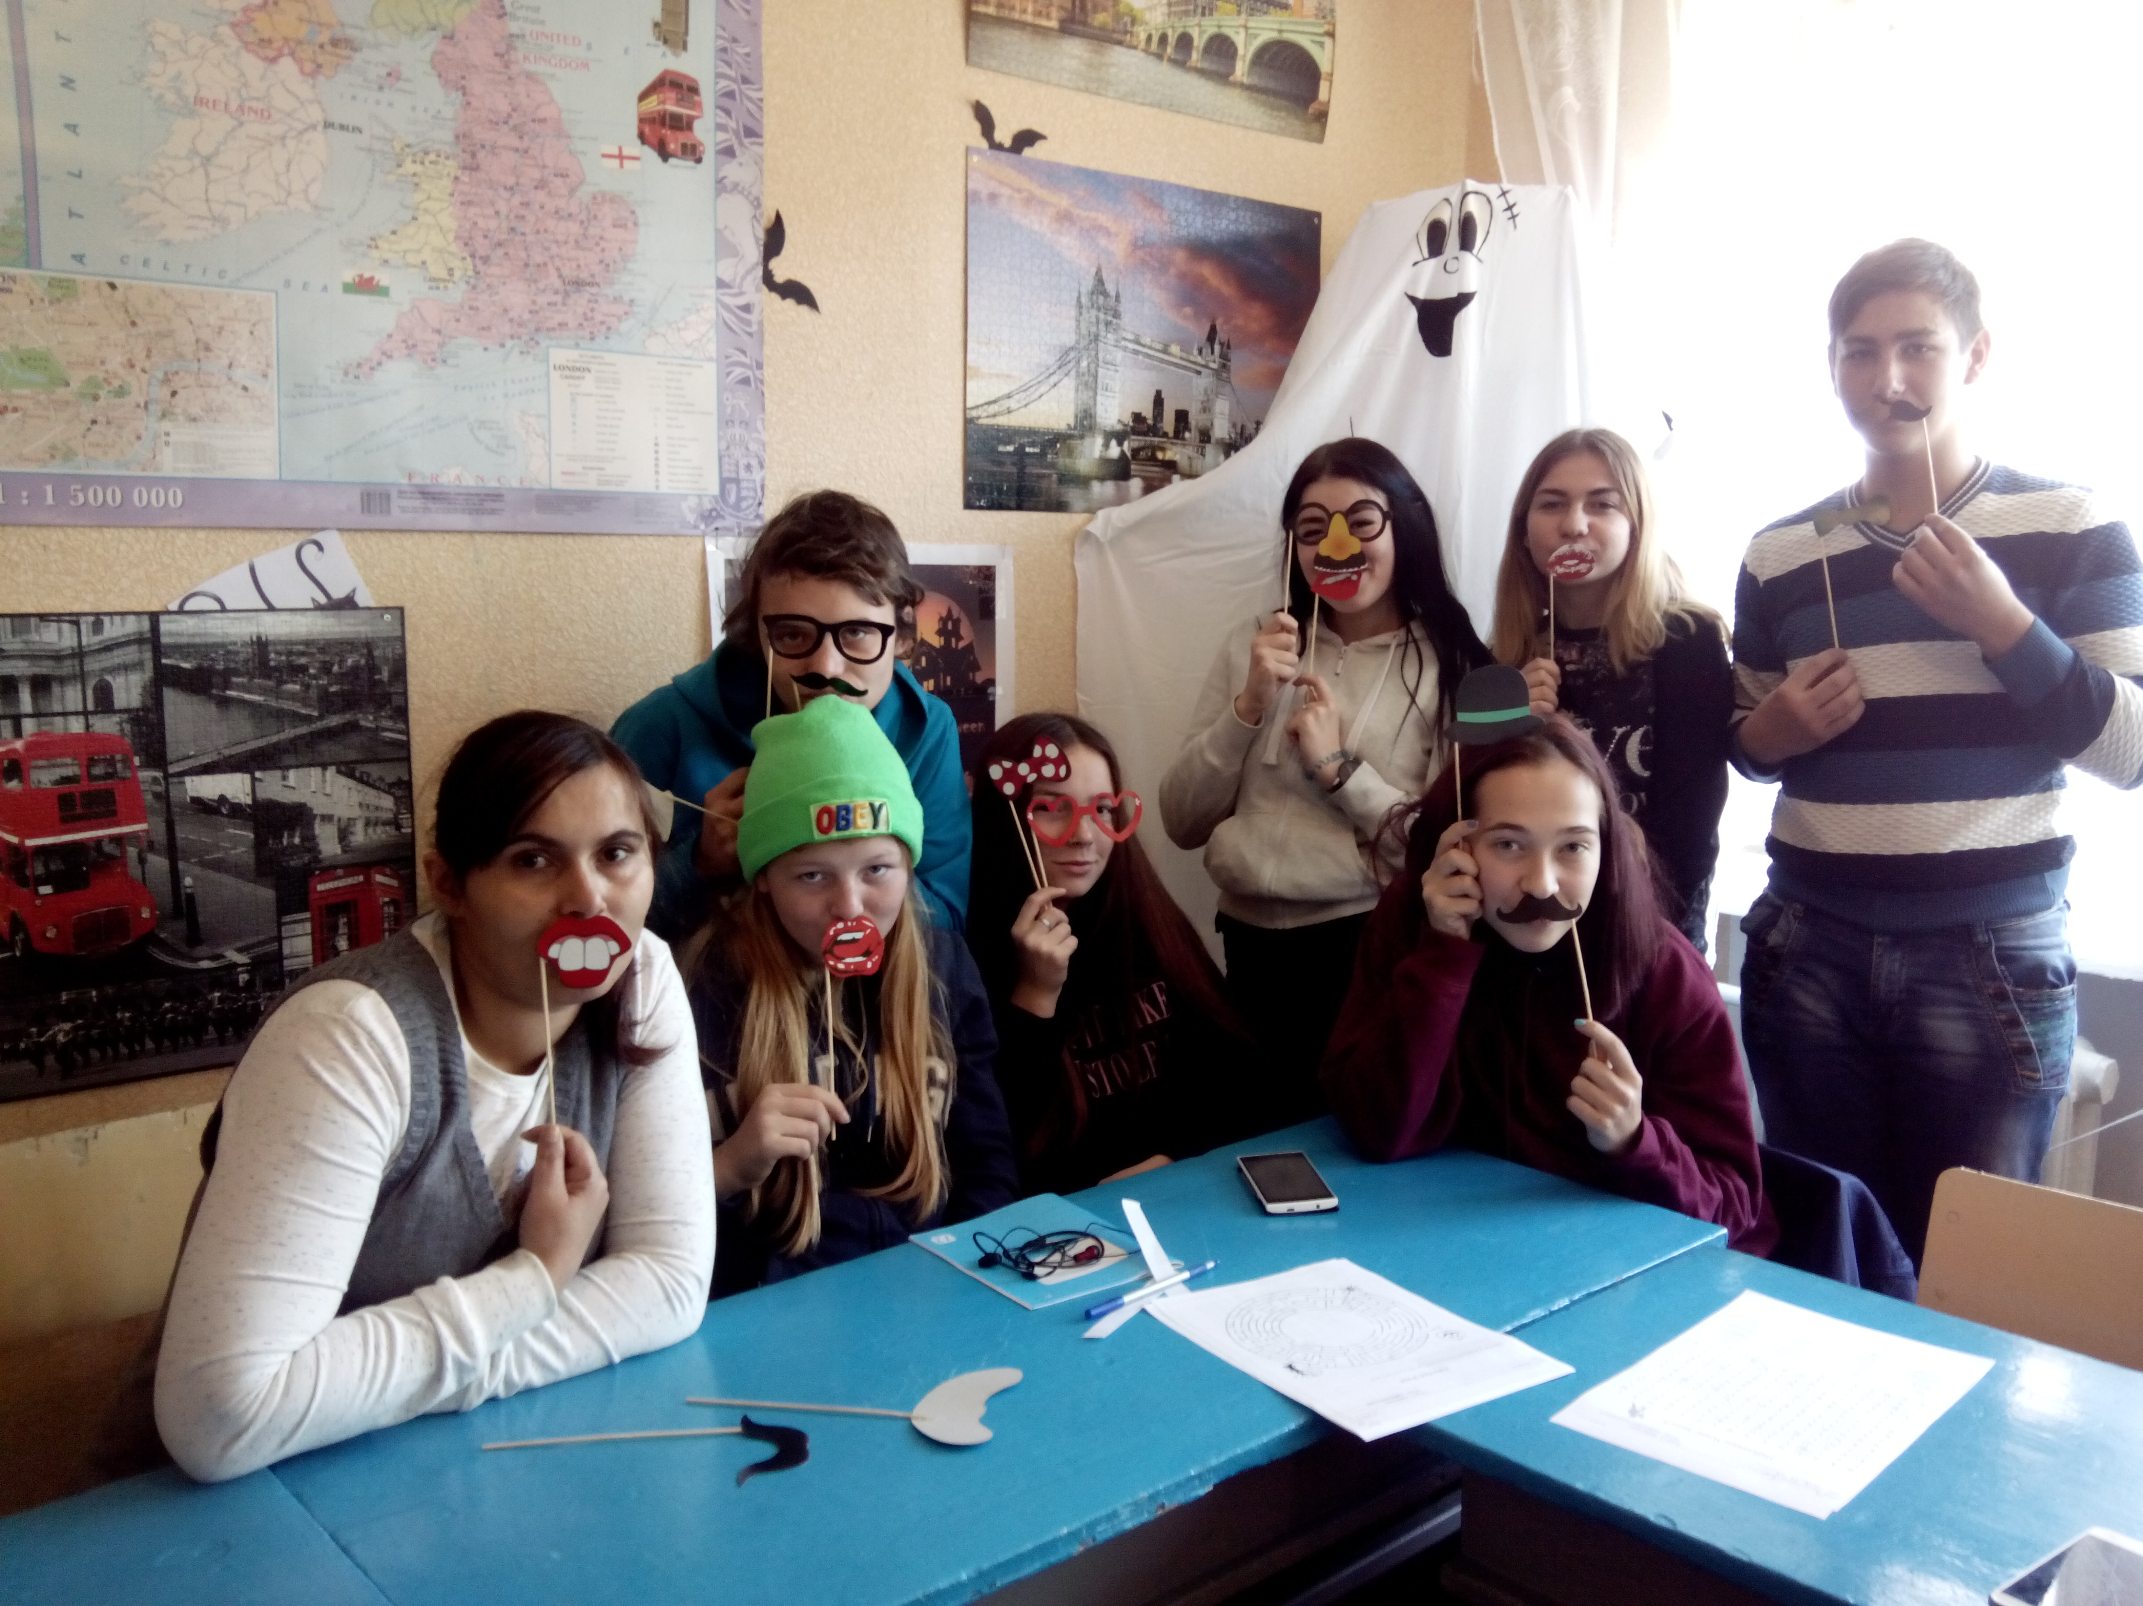
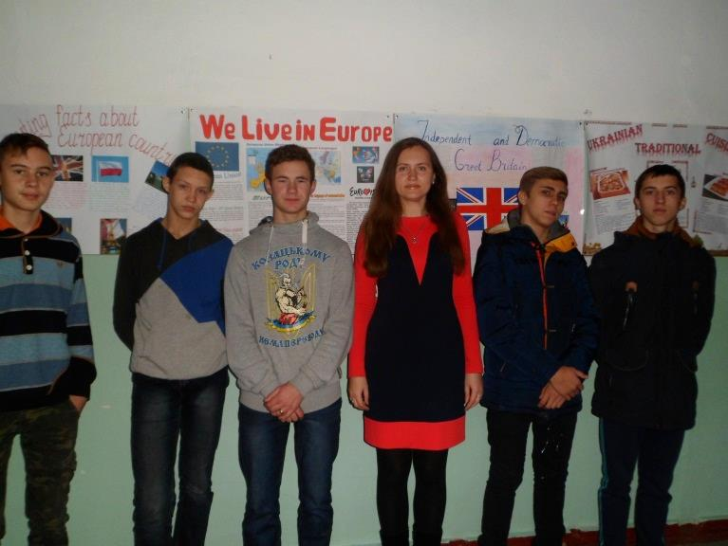
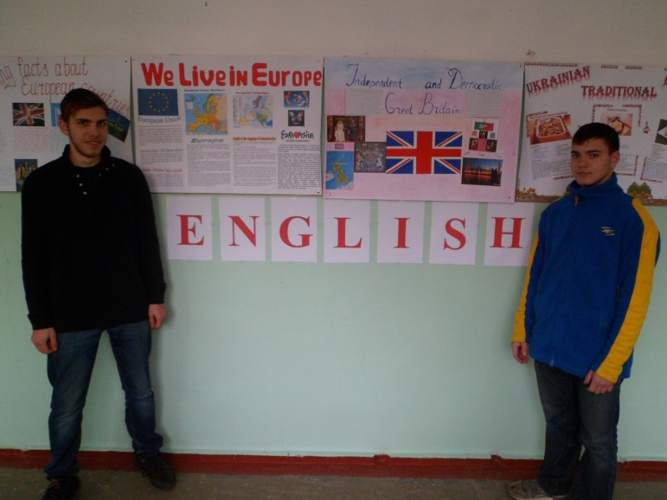
Іноземної мови
( Лисенко М.М., Вихарева Ю.А.)

Slide 12
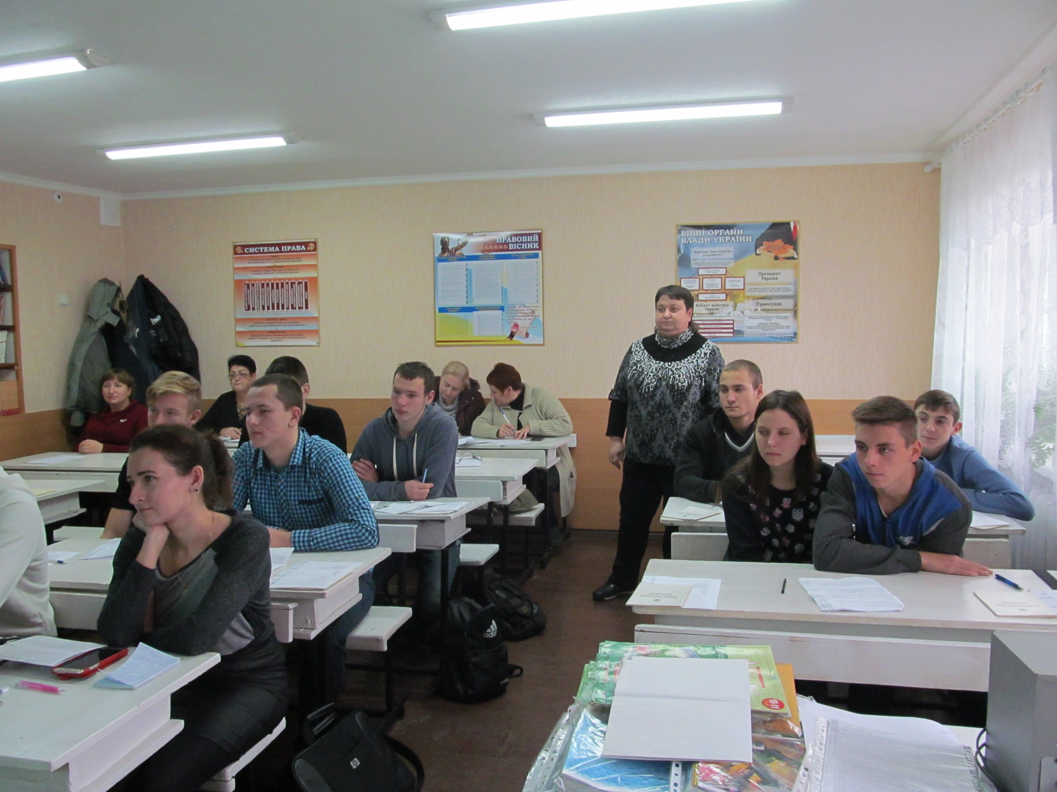
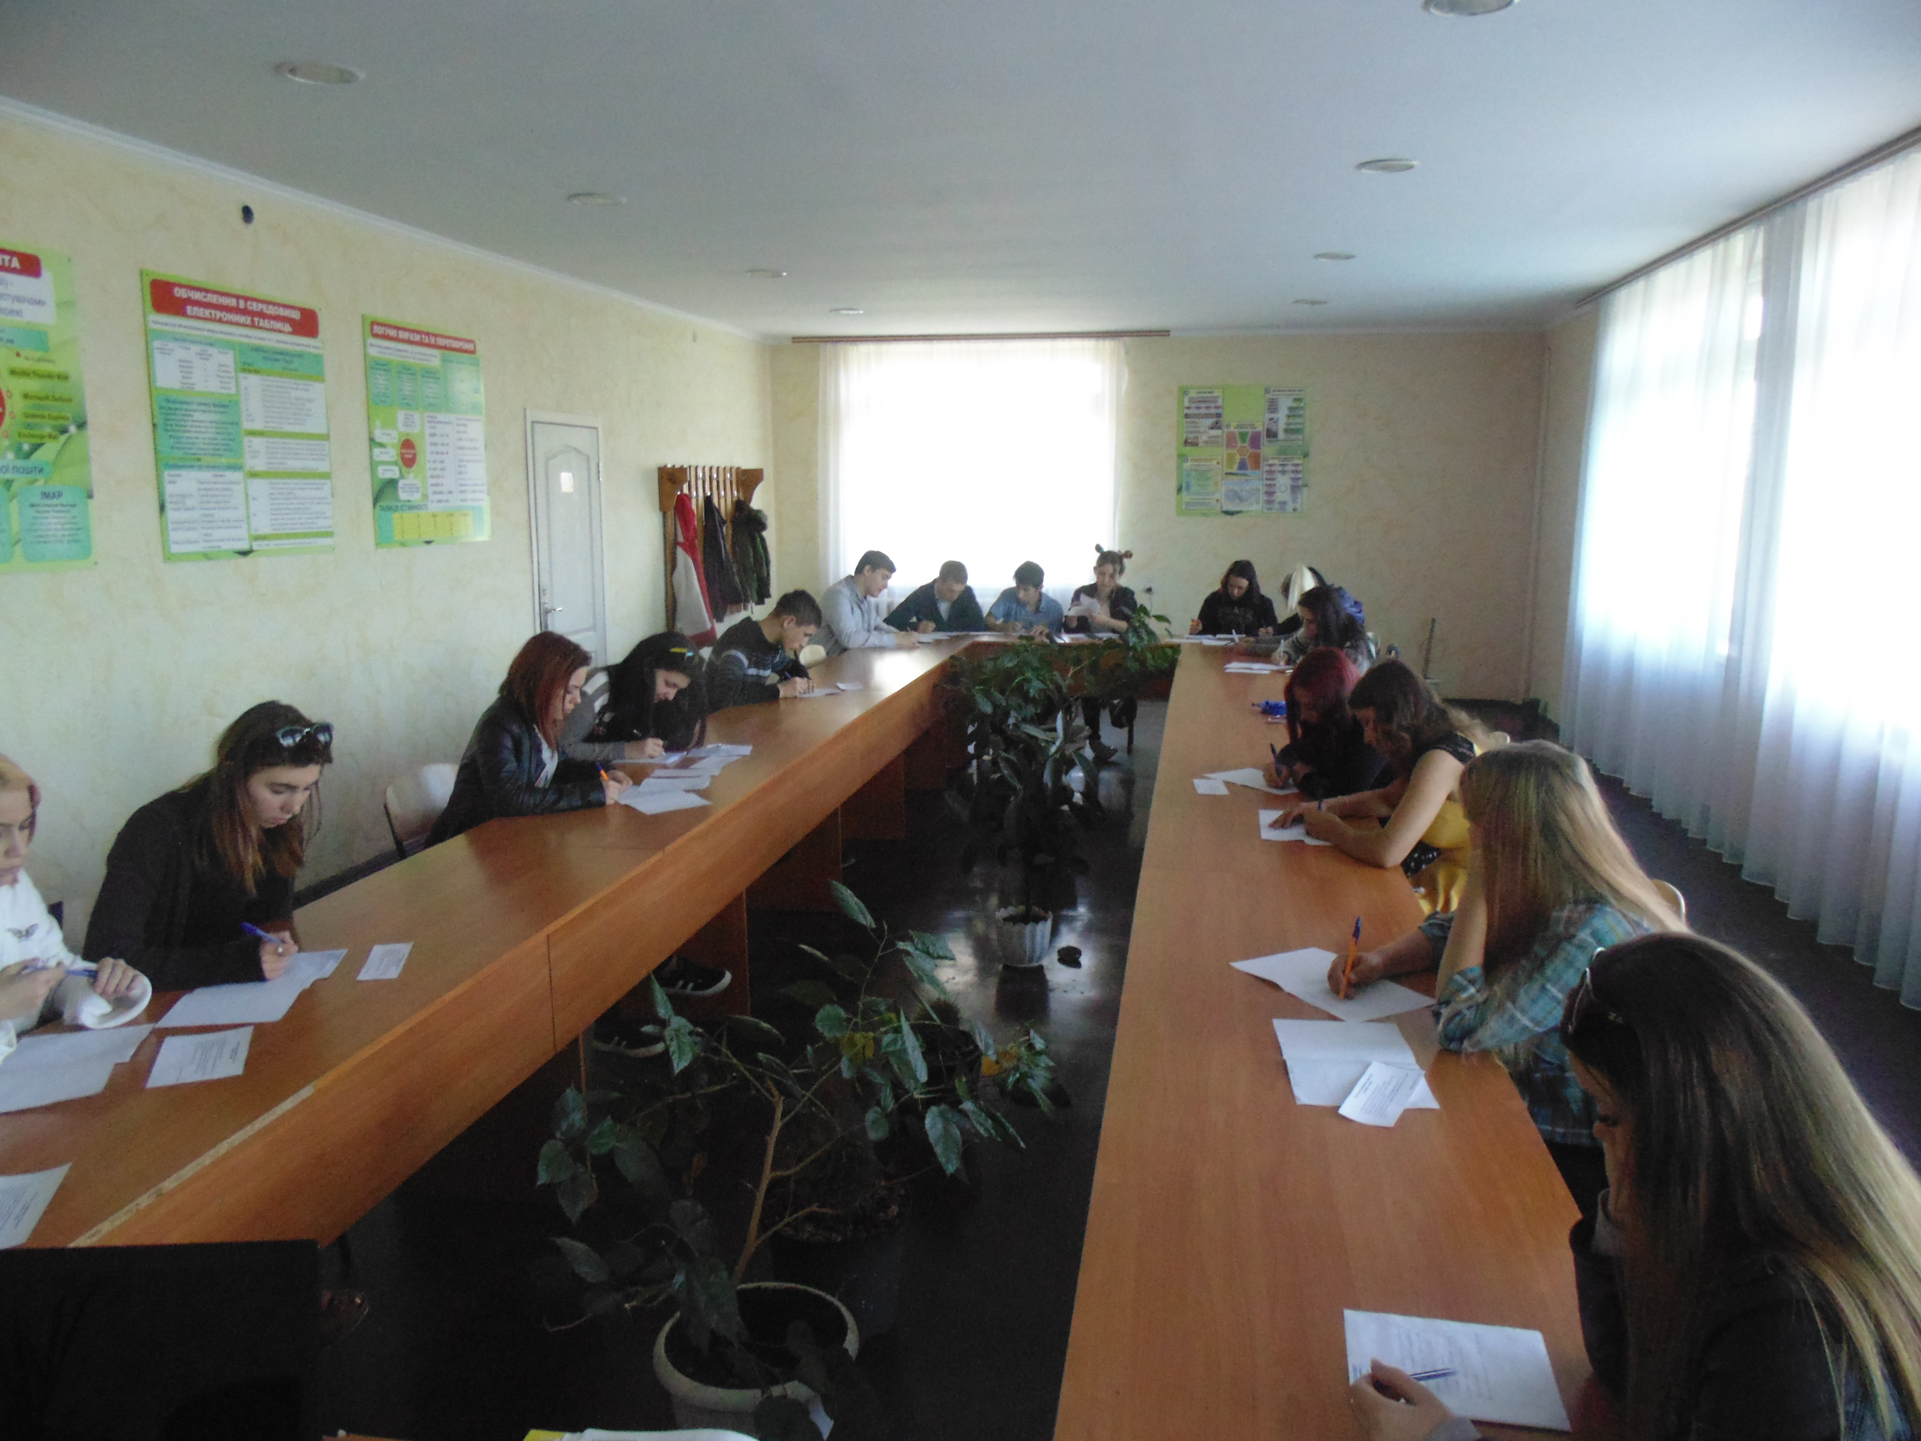
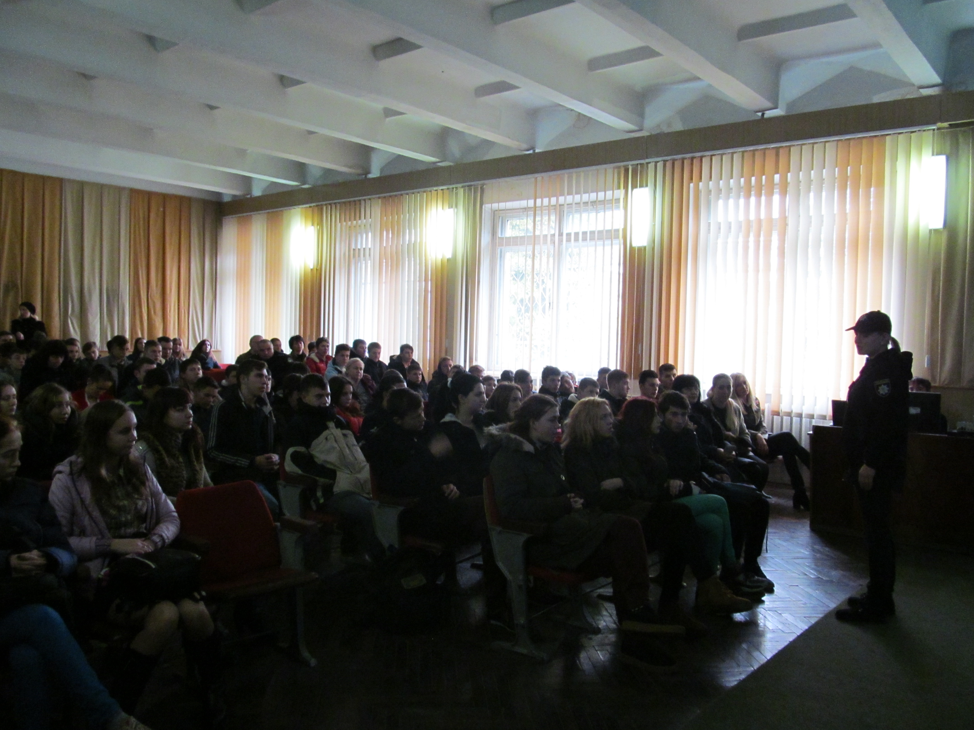
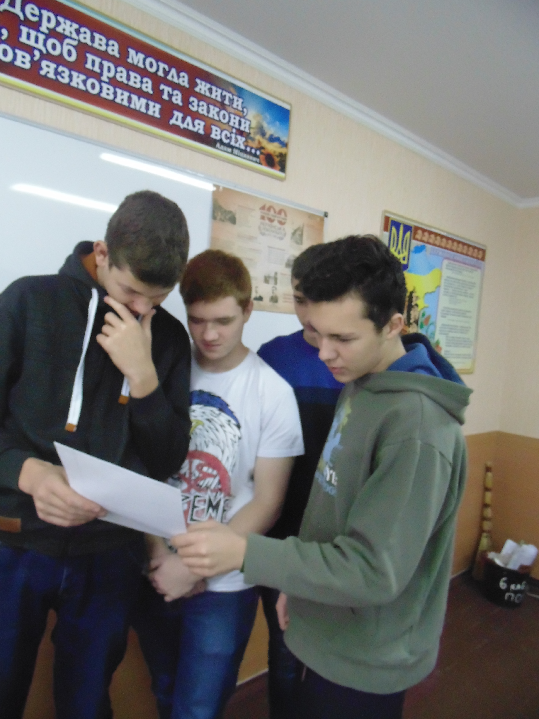
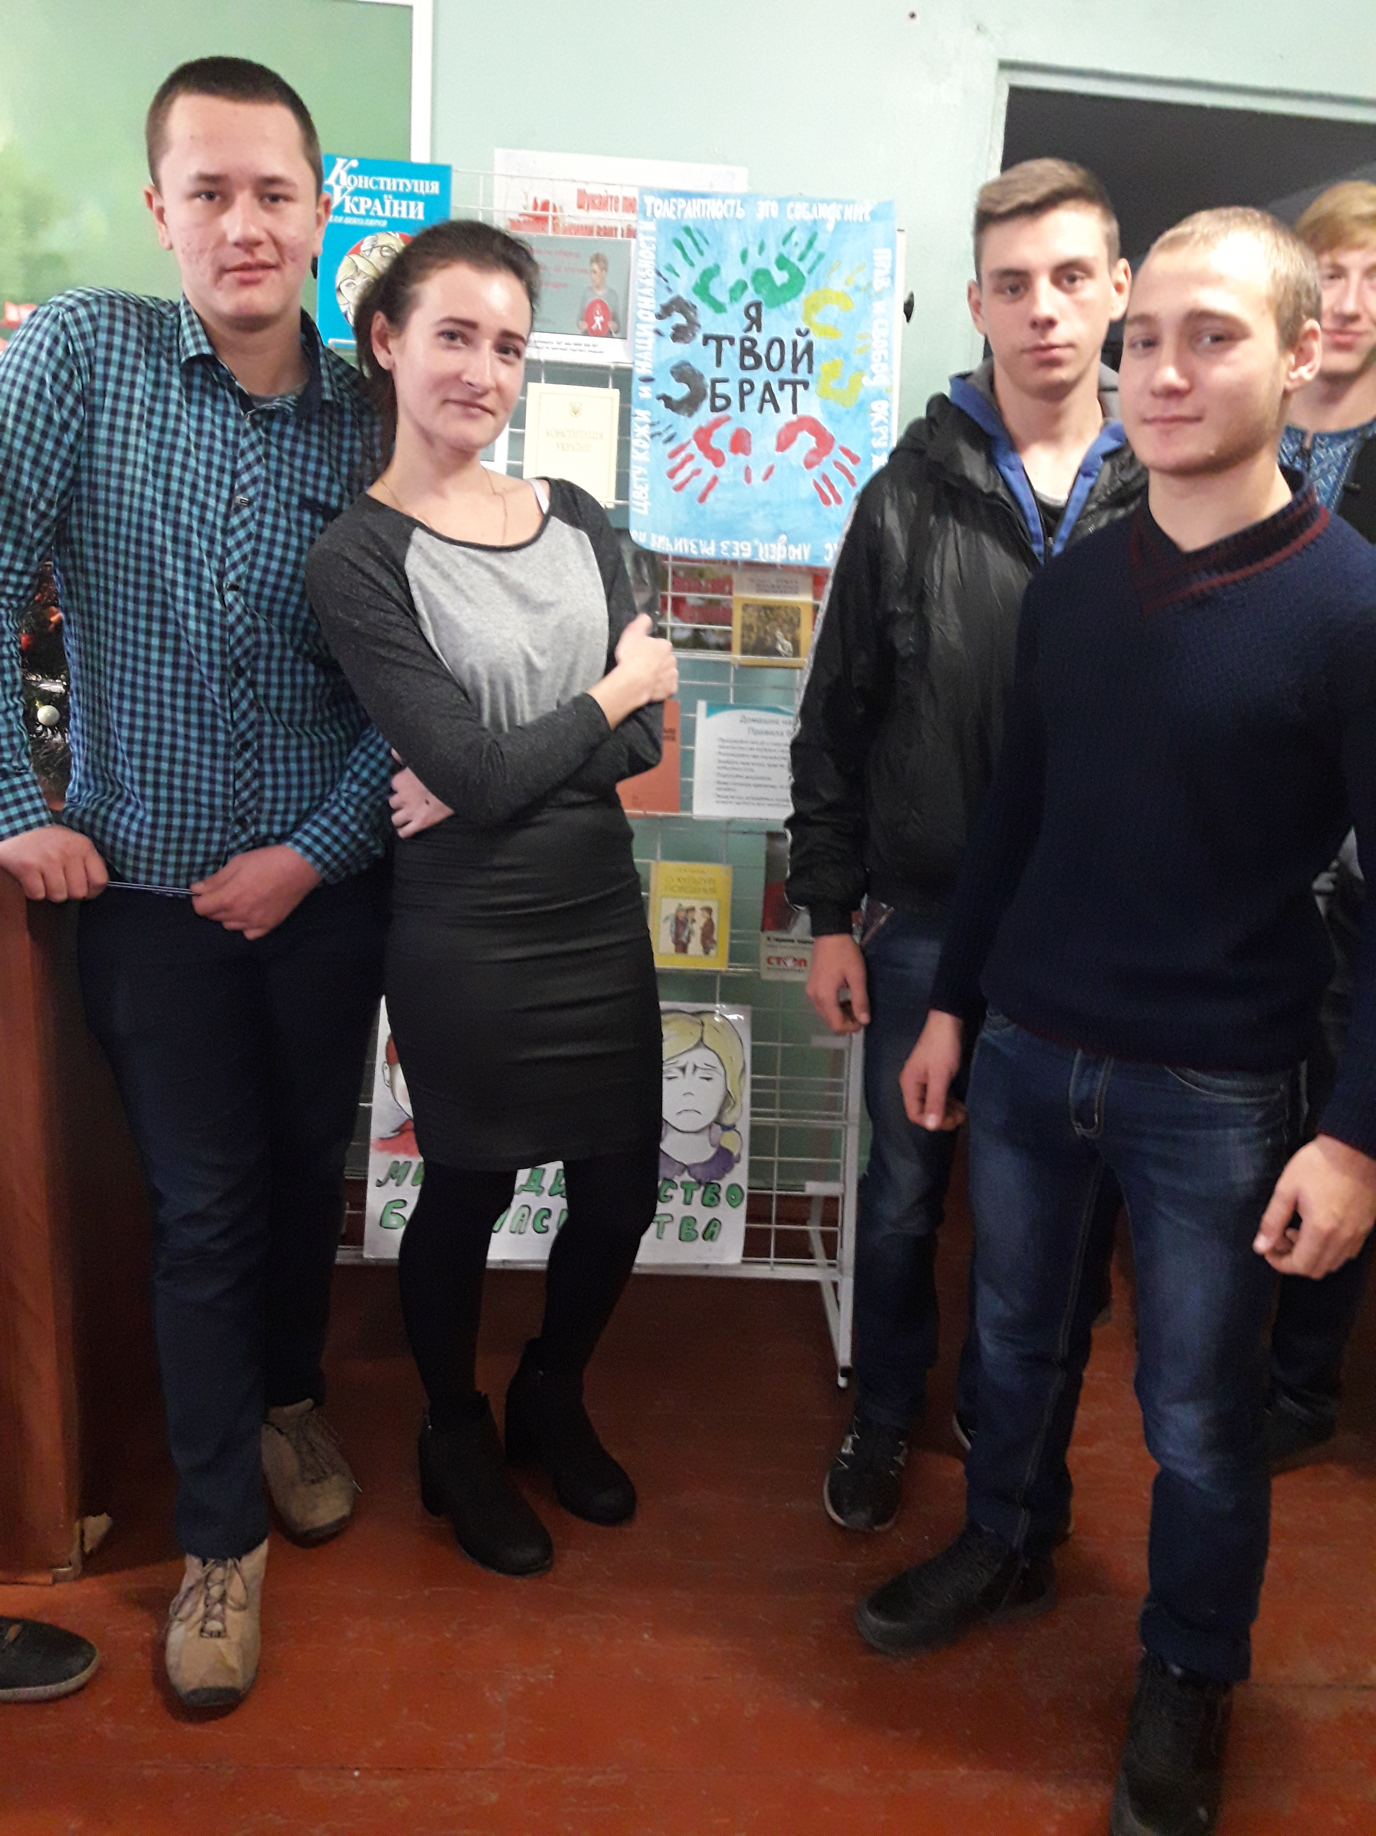
Правознавства
( Вареник Н. П.)

Slide 13
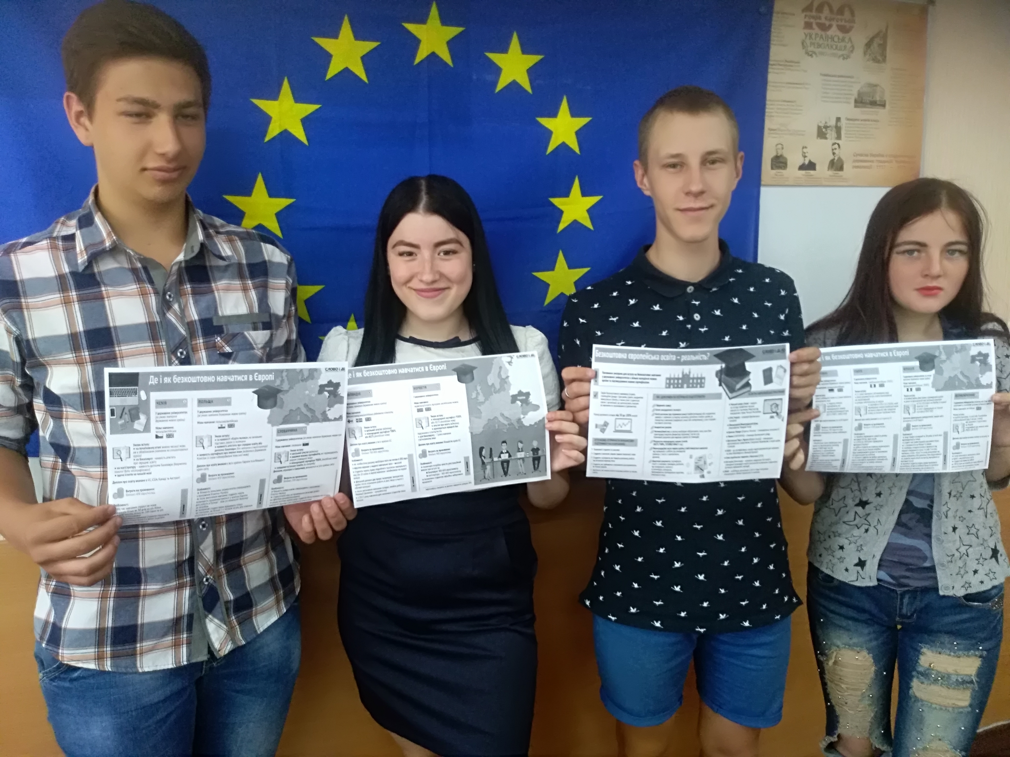
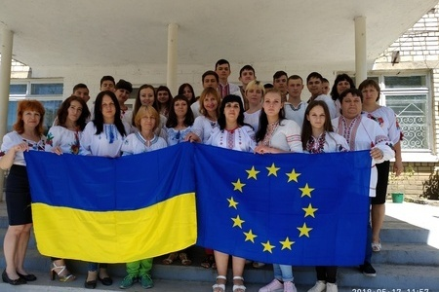
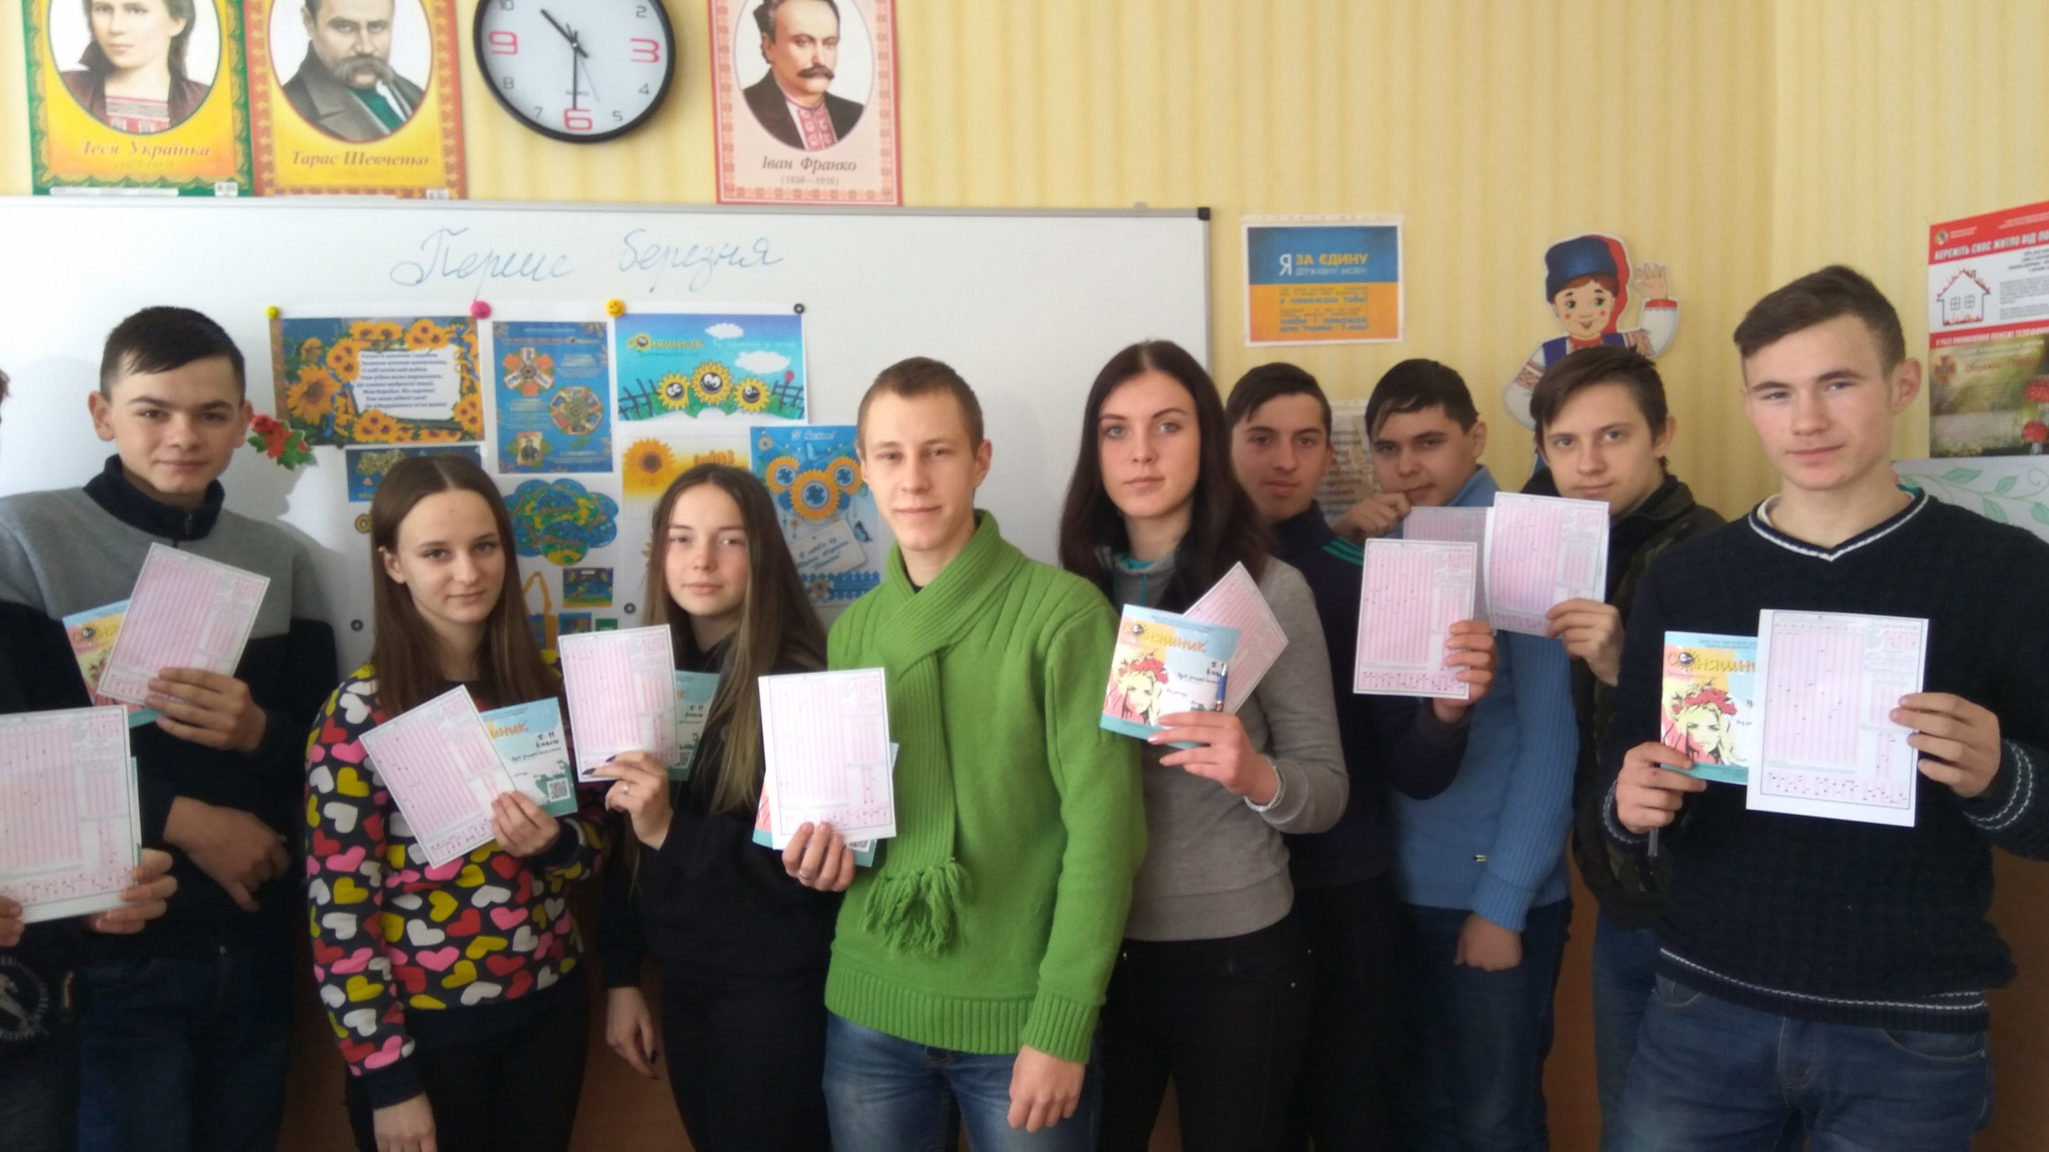
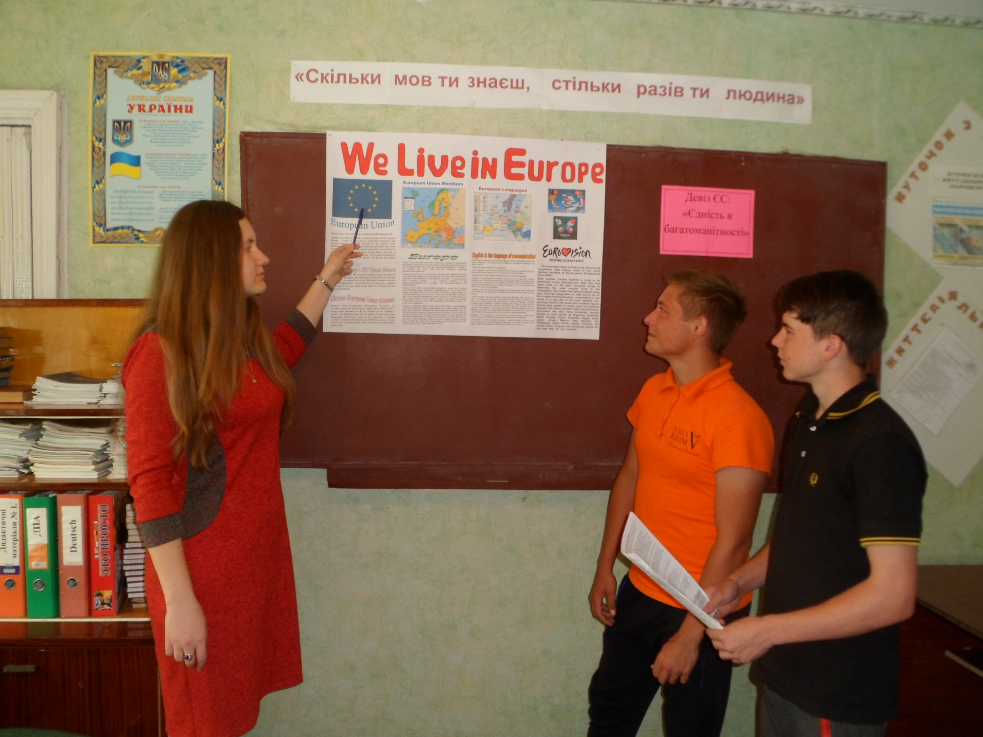
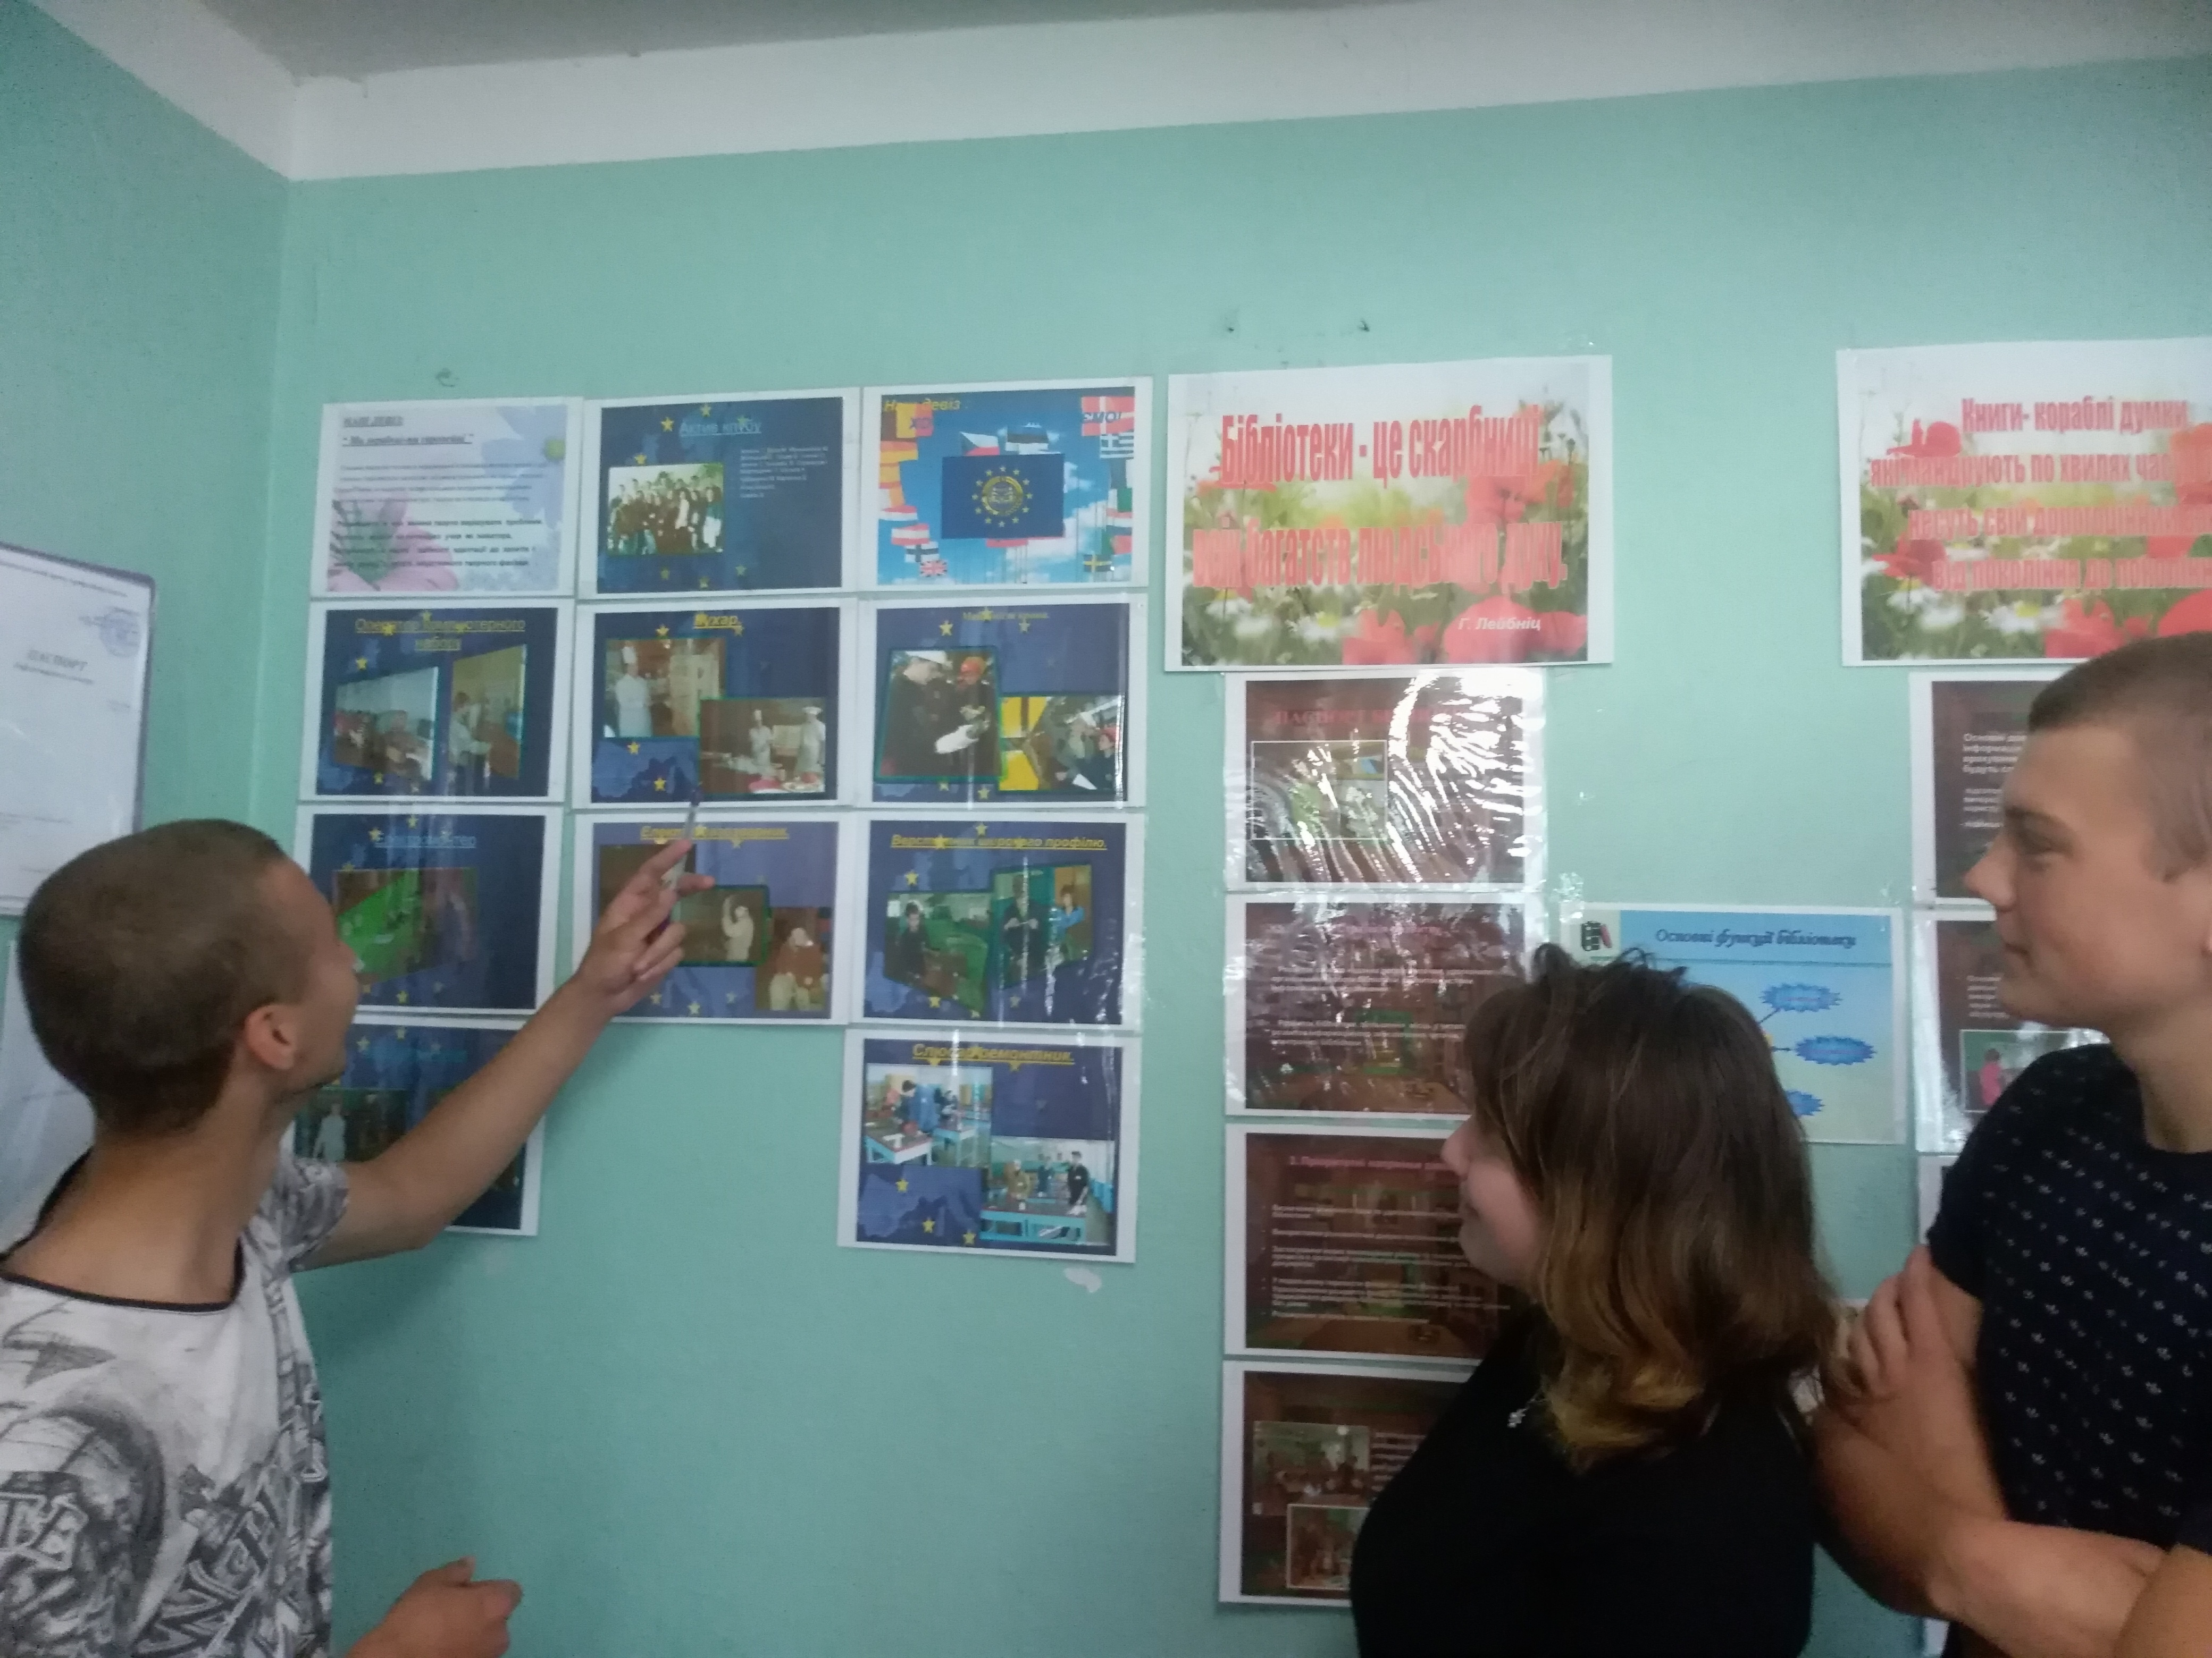
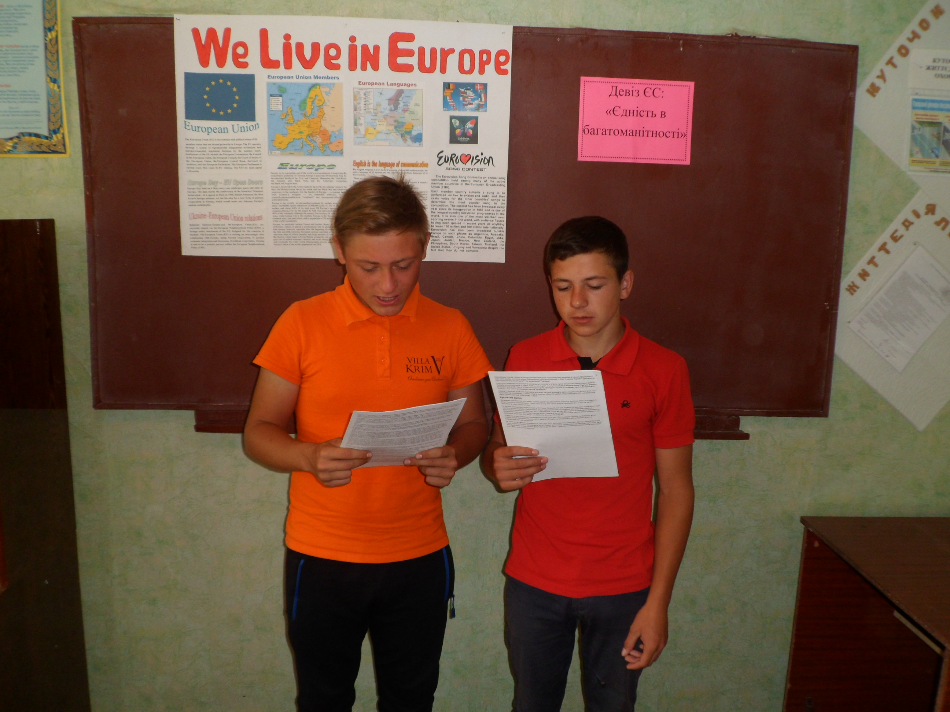
Європейський вибір України
( Вареник Н.П., Вихарева Ю.А.)

Slide 14
Олімпіади

Slide 15
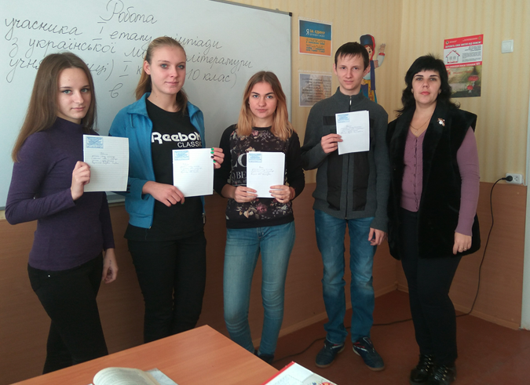
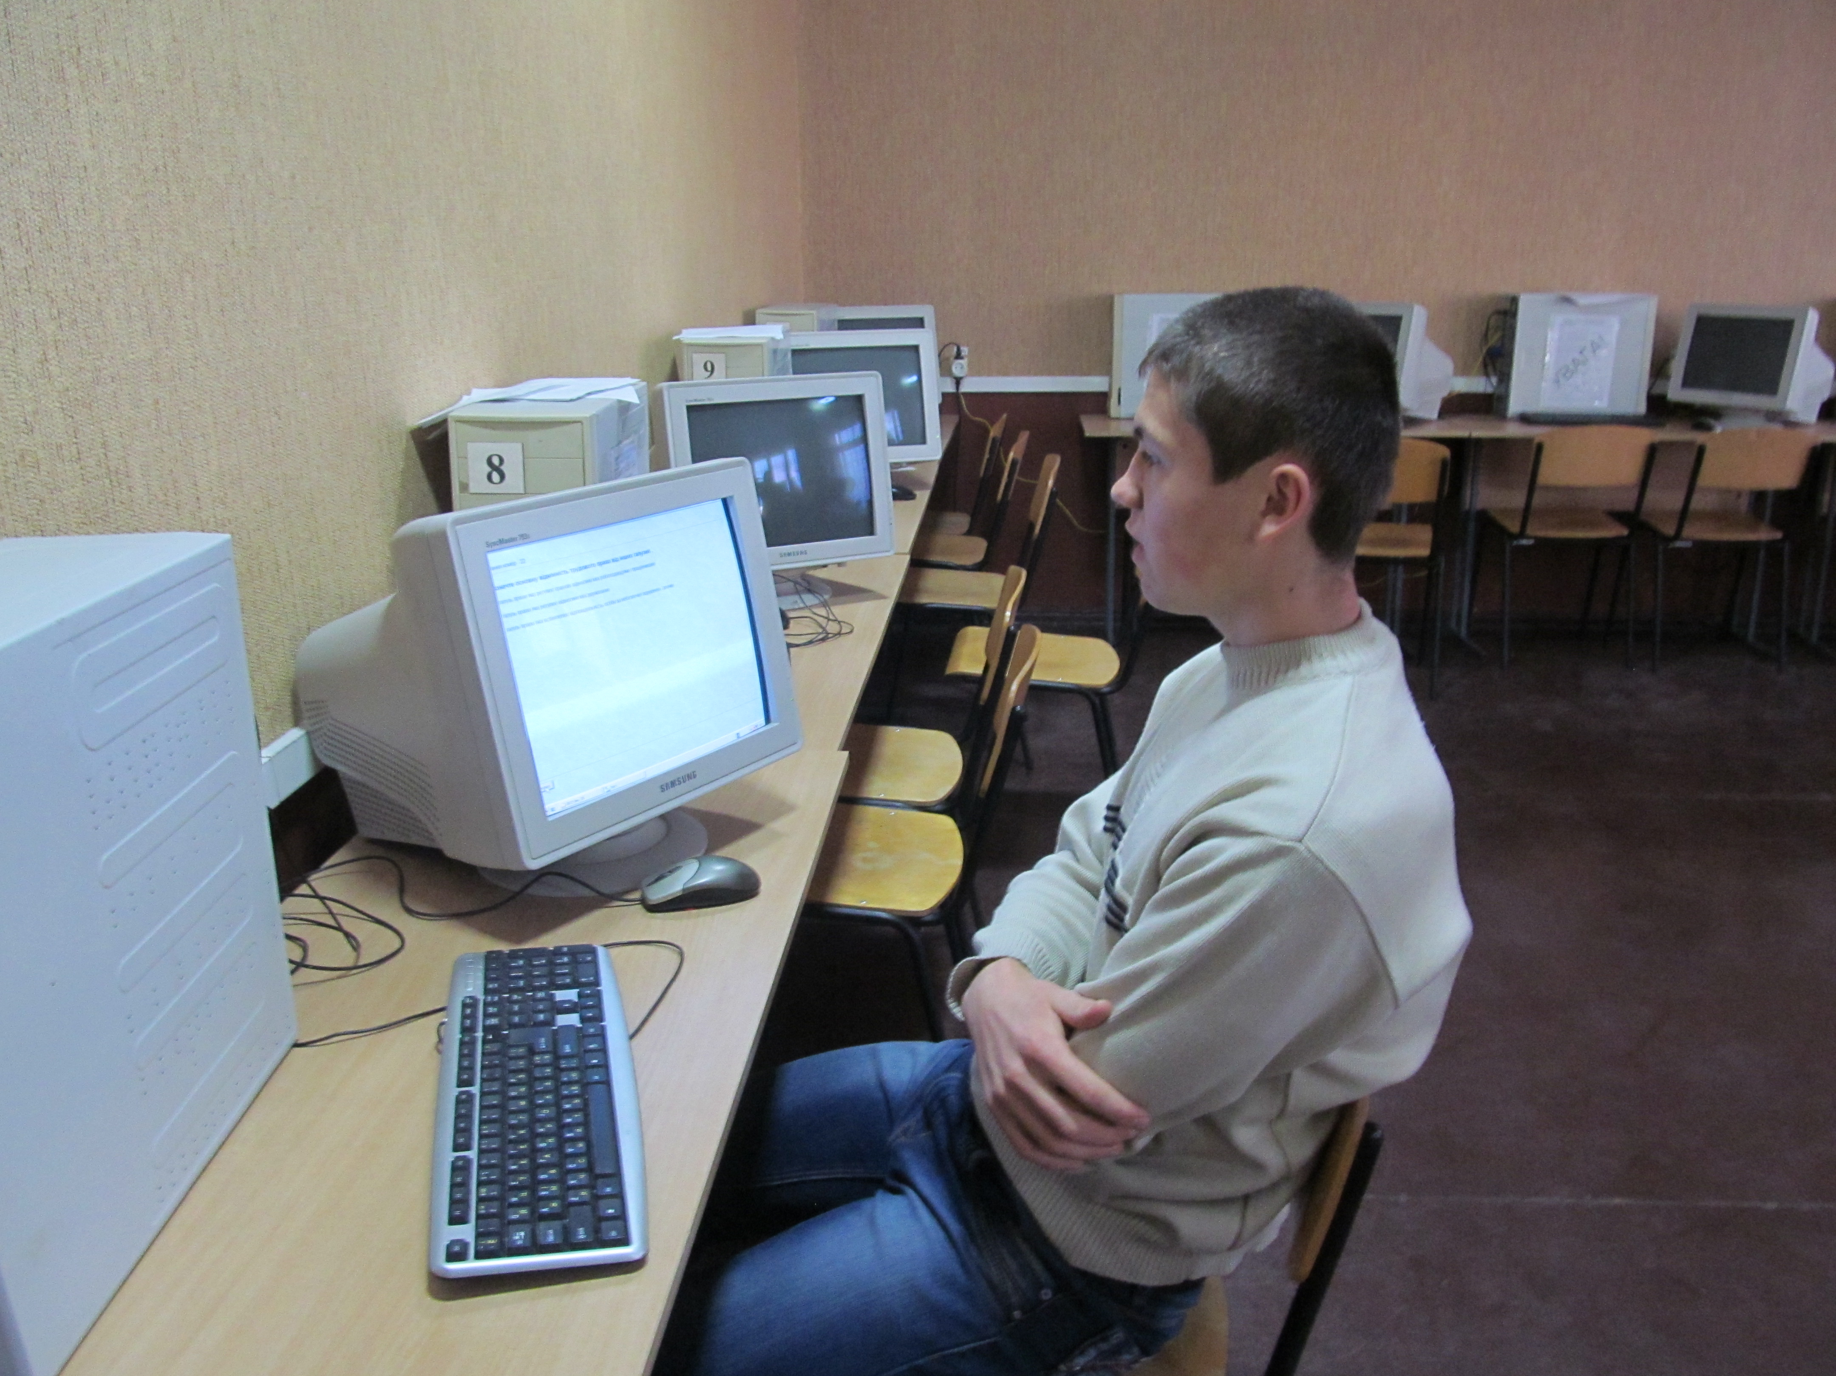
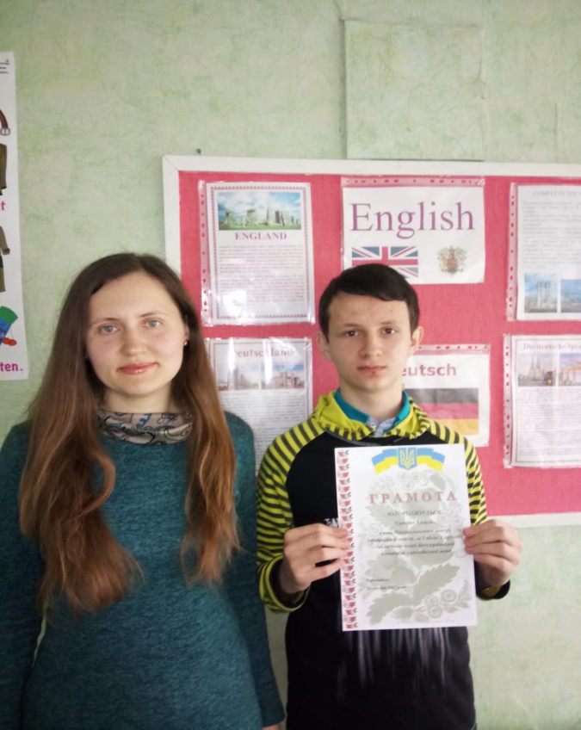
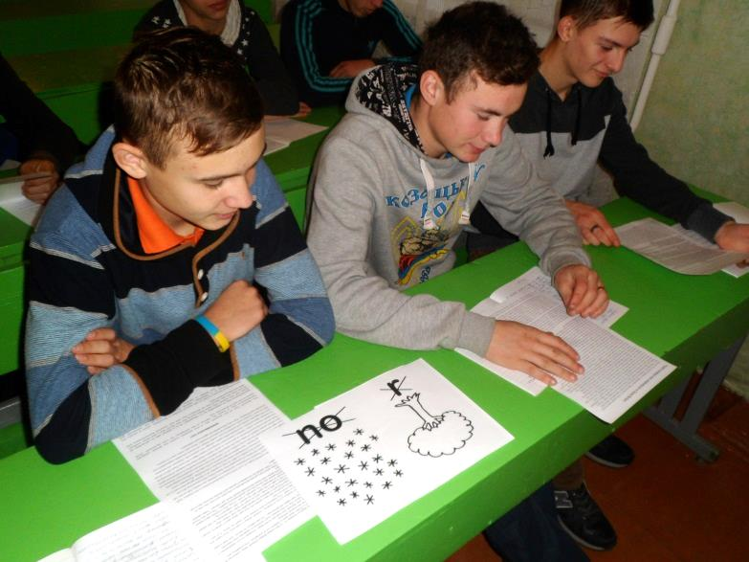
Української мови
Правознавства
Іноземної мови

Slide 16
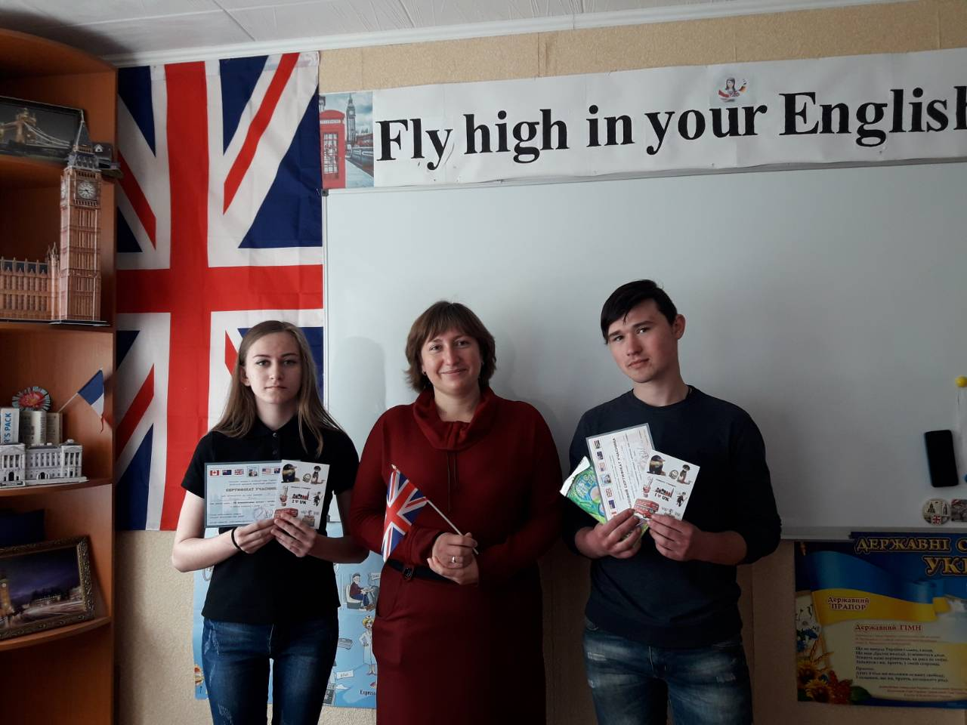
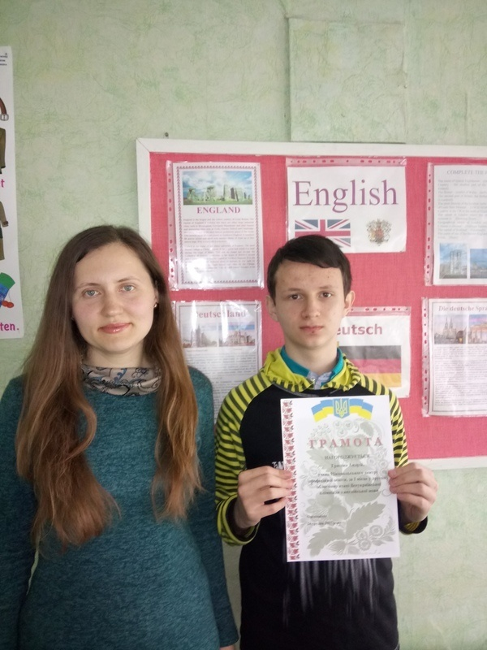
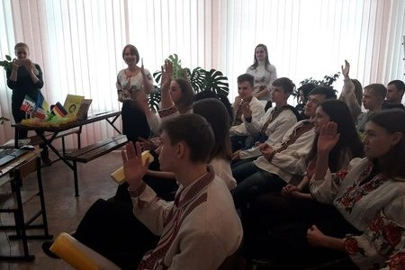
Учасники Міжнародних, Всеукраїнських та обласних конкурсів

Slide 17
Всеукраїнські та Міжнародні конкурси
знавці англійської мови “ ГРІНВІЧ” (Лисенко М.М., Вихарева Ю.А.)
гра “ Sunfiower” із зарубіжної літератури ( Клопінська І.О.)
конкурс “ОЛІМПУС” з української мови ( Шевцова Н.О.) та історії ( Вареник Н.П., Прончакова Л.В.).
знавці української мови ім.П.Яцика (Есаулко О.О., Шевцова Н.О.)
мовно-літературний конкурс ім.Т.Г.Шевченка(Есаулко О.О., Шевцова Н.О.)
конкурс юних істориків “Лелека” ( Вареник Н.П., Прончакова Л.В.).

Slide 18
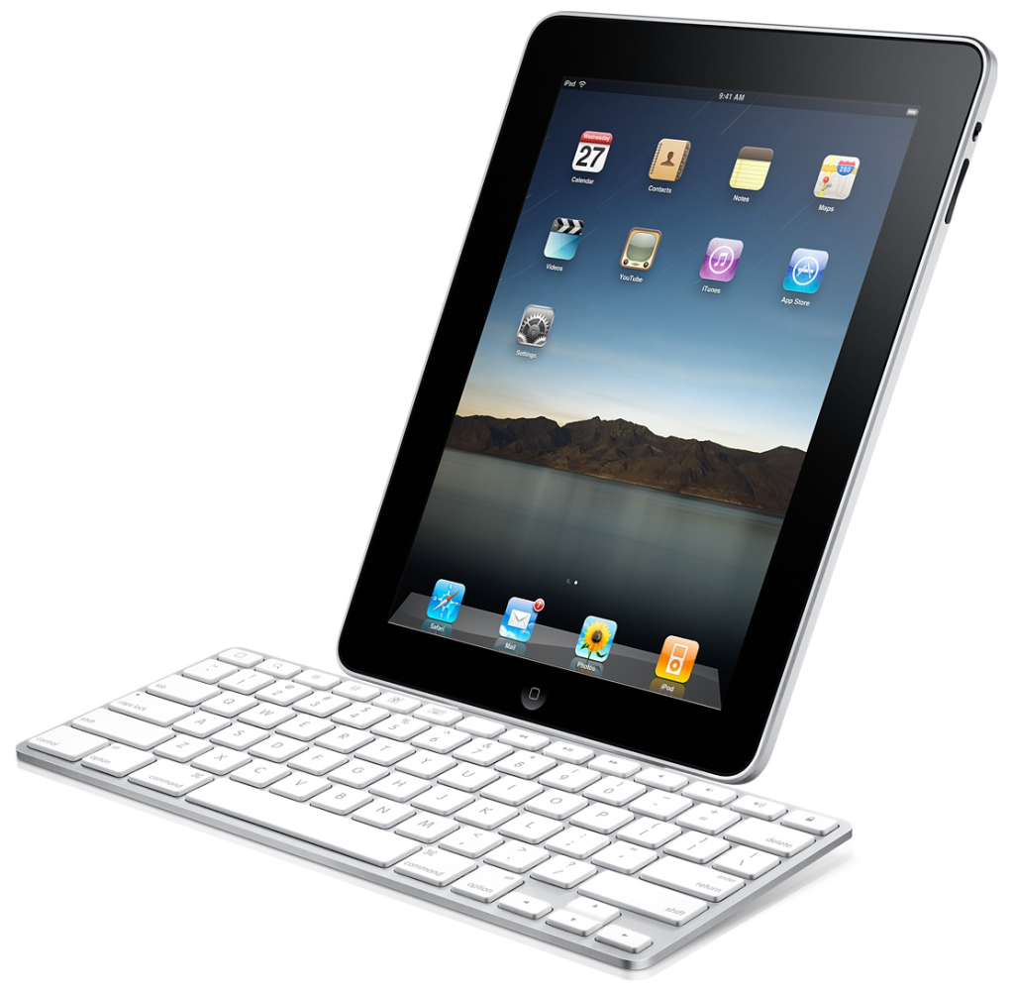
Відкриті уроки

Slide 19
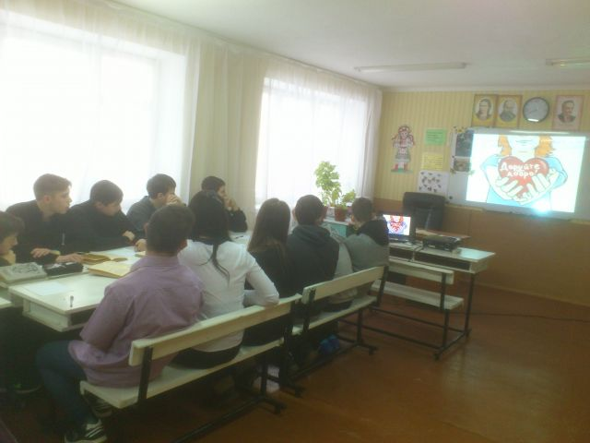
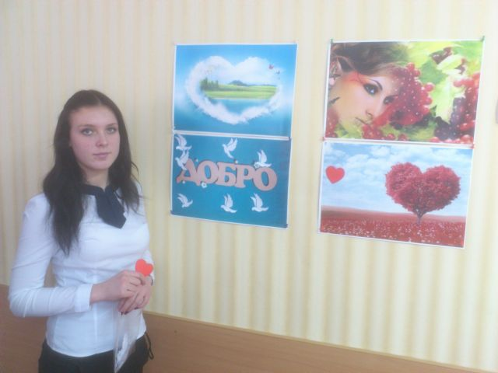
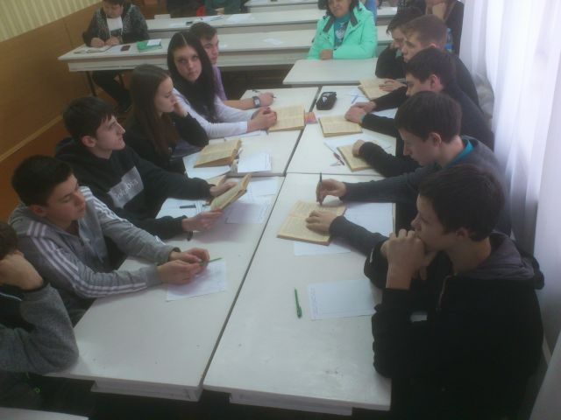
Українська література «Прагнення людини до любові й добра за творчістю Б.Грінчека» ( Шевцова Н.О.)

Slide 20
Позакласні заходи та виховні години
Іноземна мова – “ Хеловін”, “Різдвяний віночок”, квест “Лондон” (Лисенко М.М.); вІкторина “Найрозумніший учень” (Вихарева Ю.А).
українська література – Сковородинські читання “Пізнай себе” ( Есаулко О.О.); театралізована гра “Гуморина”(Шевцова Н.О., Чєрємнова Н.О., Вареник Н.П.);
зарубіжна література “Усний патріотичний журнал "З Україною в серці. Нас єднає "Заповіт. (Клопінська І.О., Лисенко М.М., кл. керівник Євстратенко І.П.)
українська мова – мовознавчий турнір (Шевцова Н.О.);
бінарний позакласний захід присвячений В.Висоцькому “ Дякую. Що живий…” Клопінська І.О. Щвець А.В.)
виховна година до річниці Г.Сковороди “Все починається з добра”(Вареник Н.П.);
позакласний захід “ Мистецтво виготовлення ТОПІАРІЮ” ( Вареник Н.П., Лисенко М.М., Чєрємнова Н.О.).

Slide 21
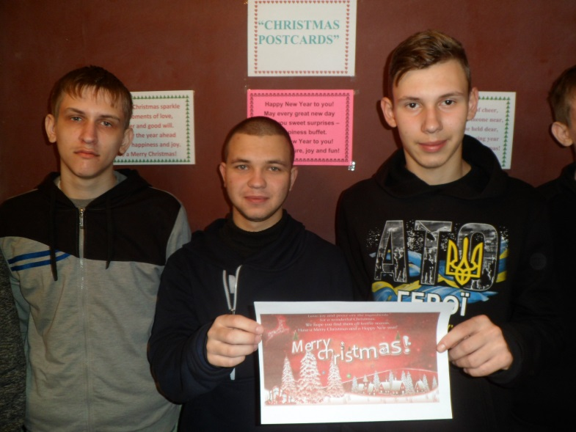
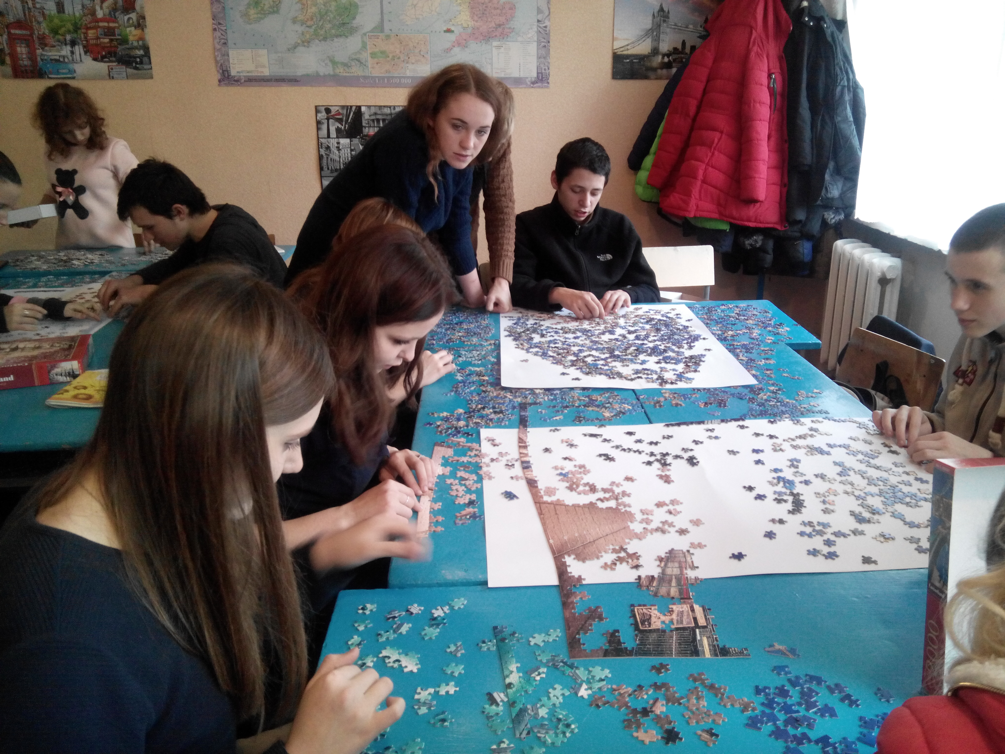
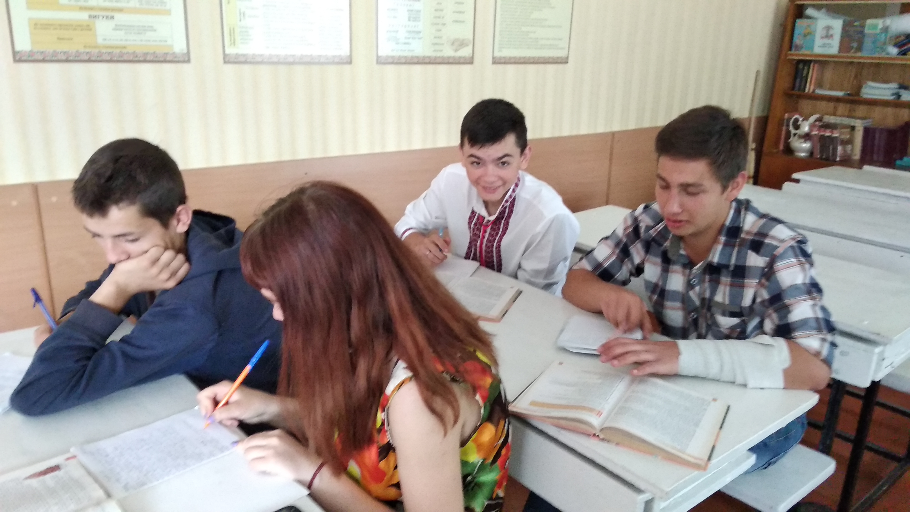
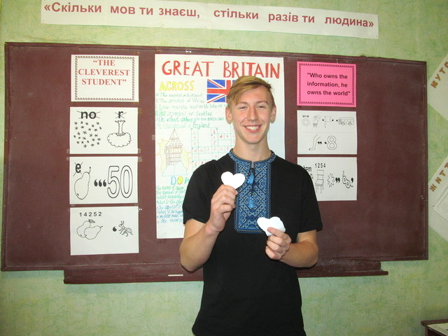
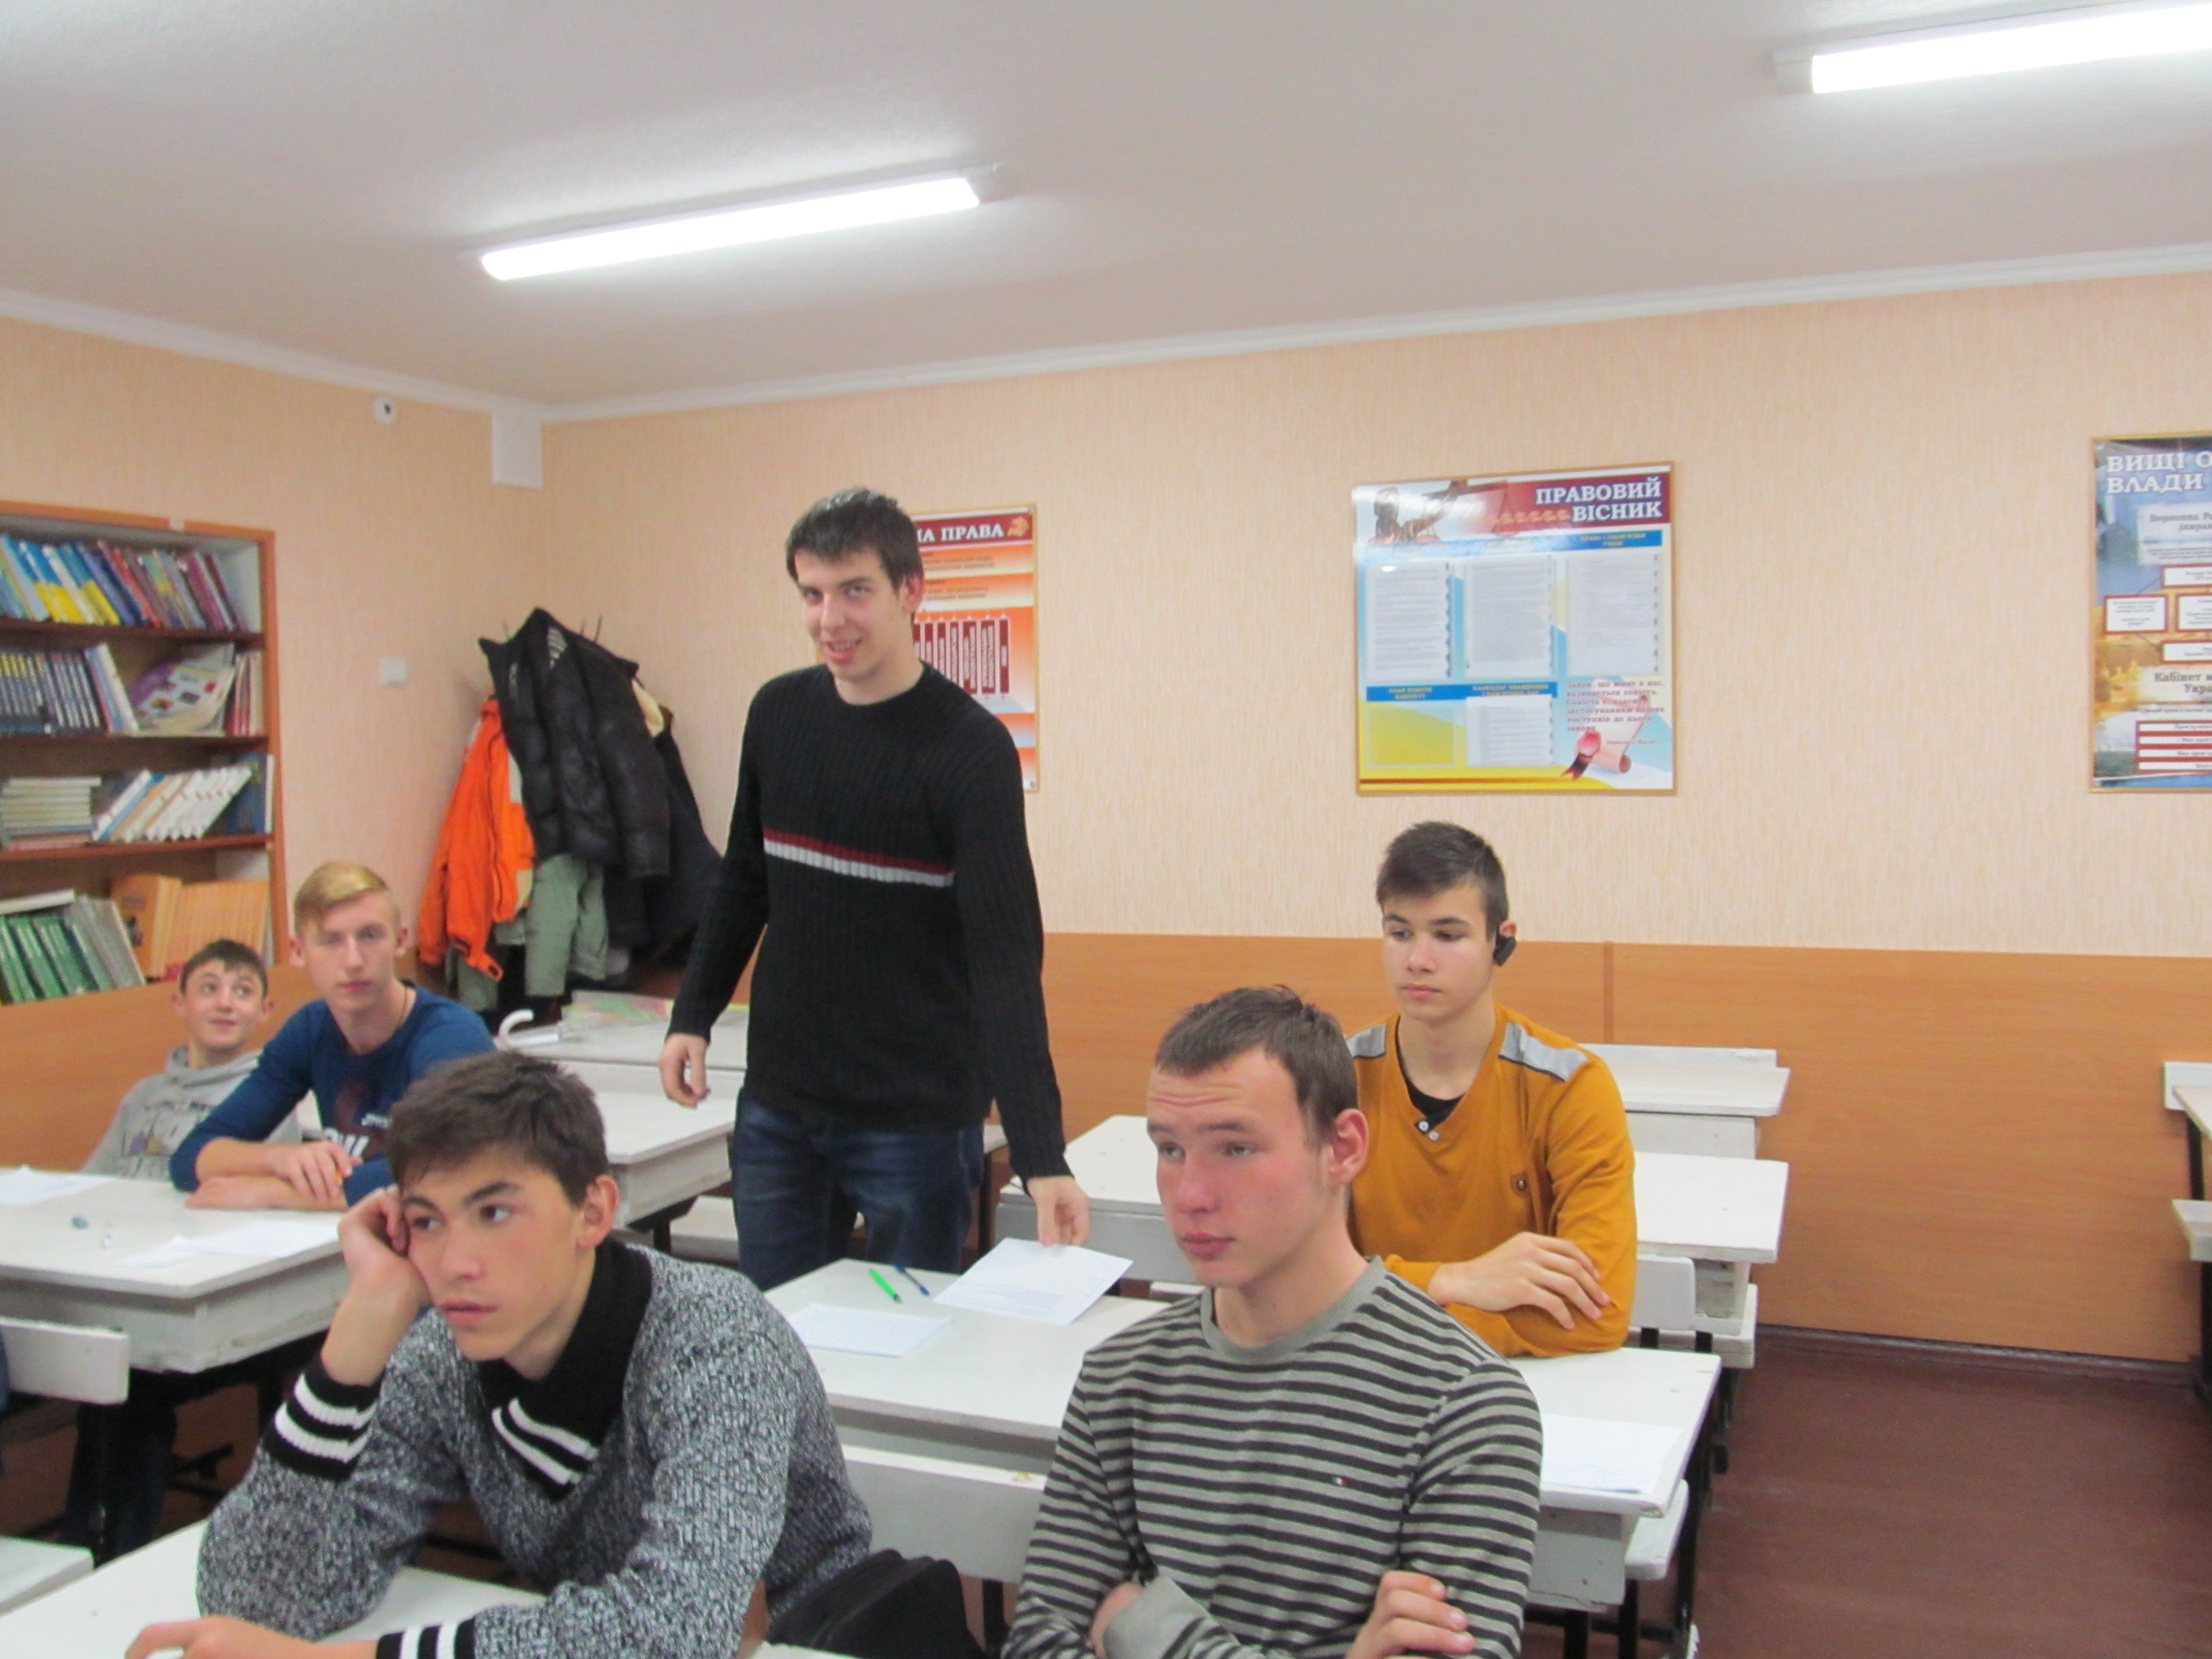
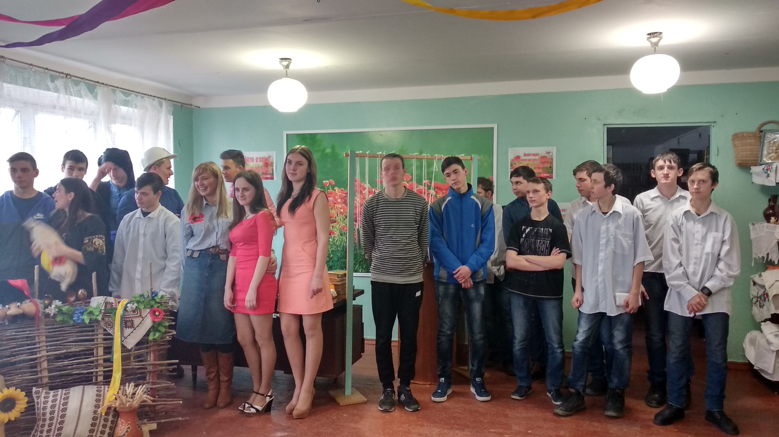
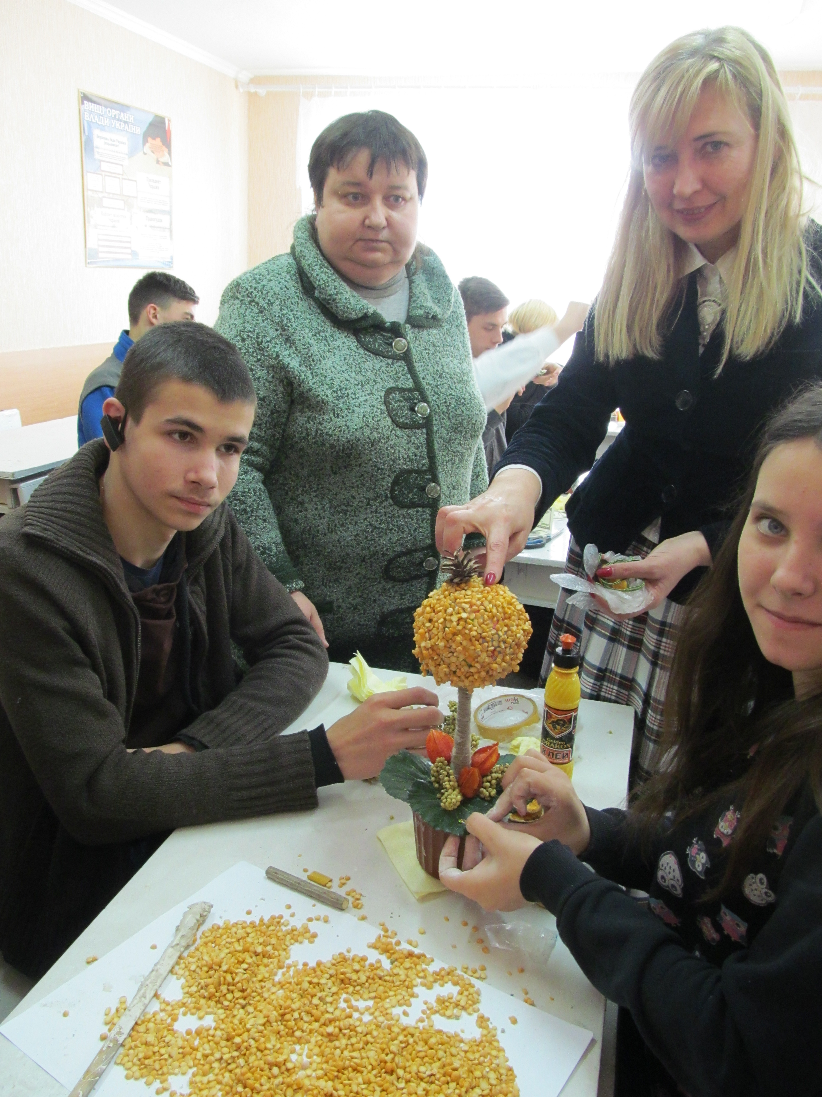
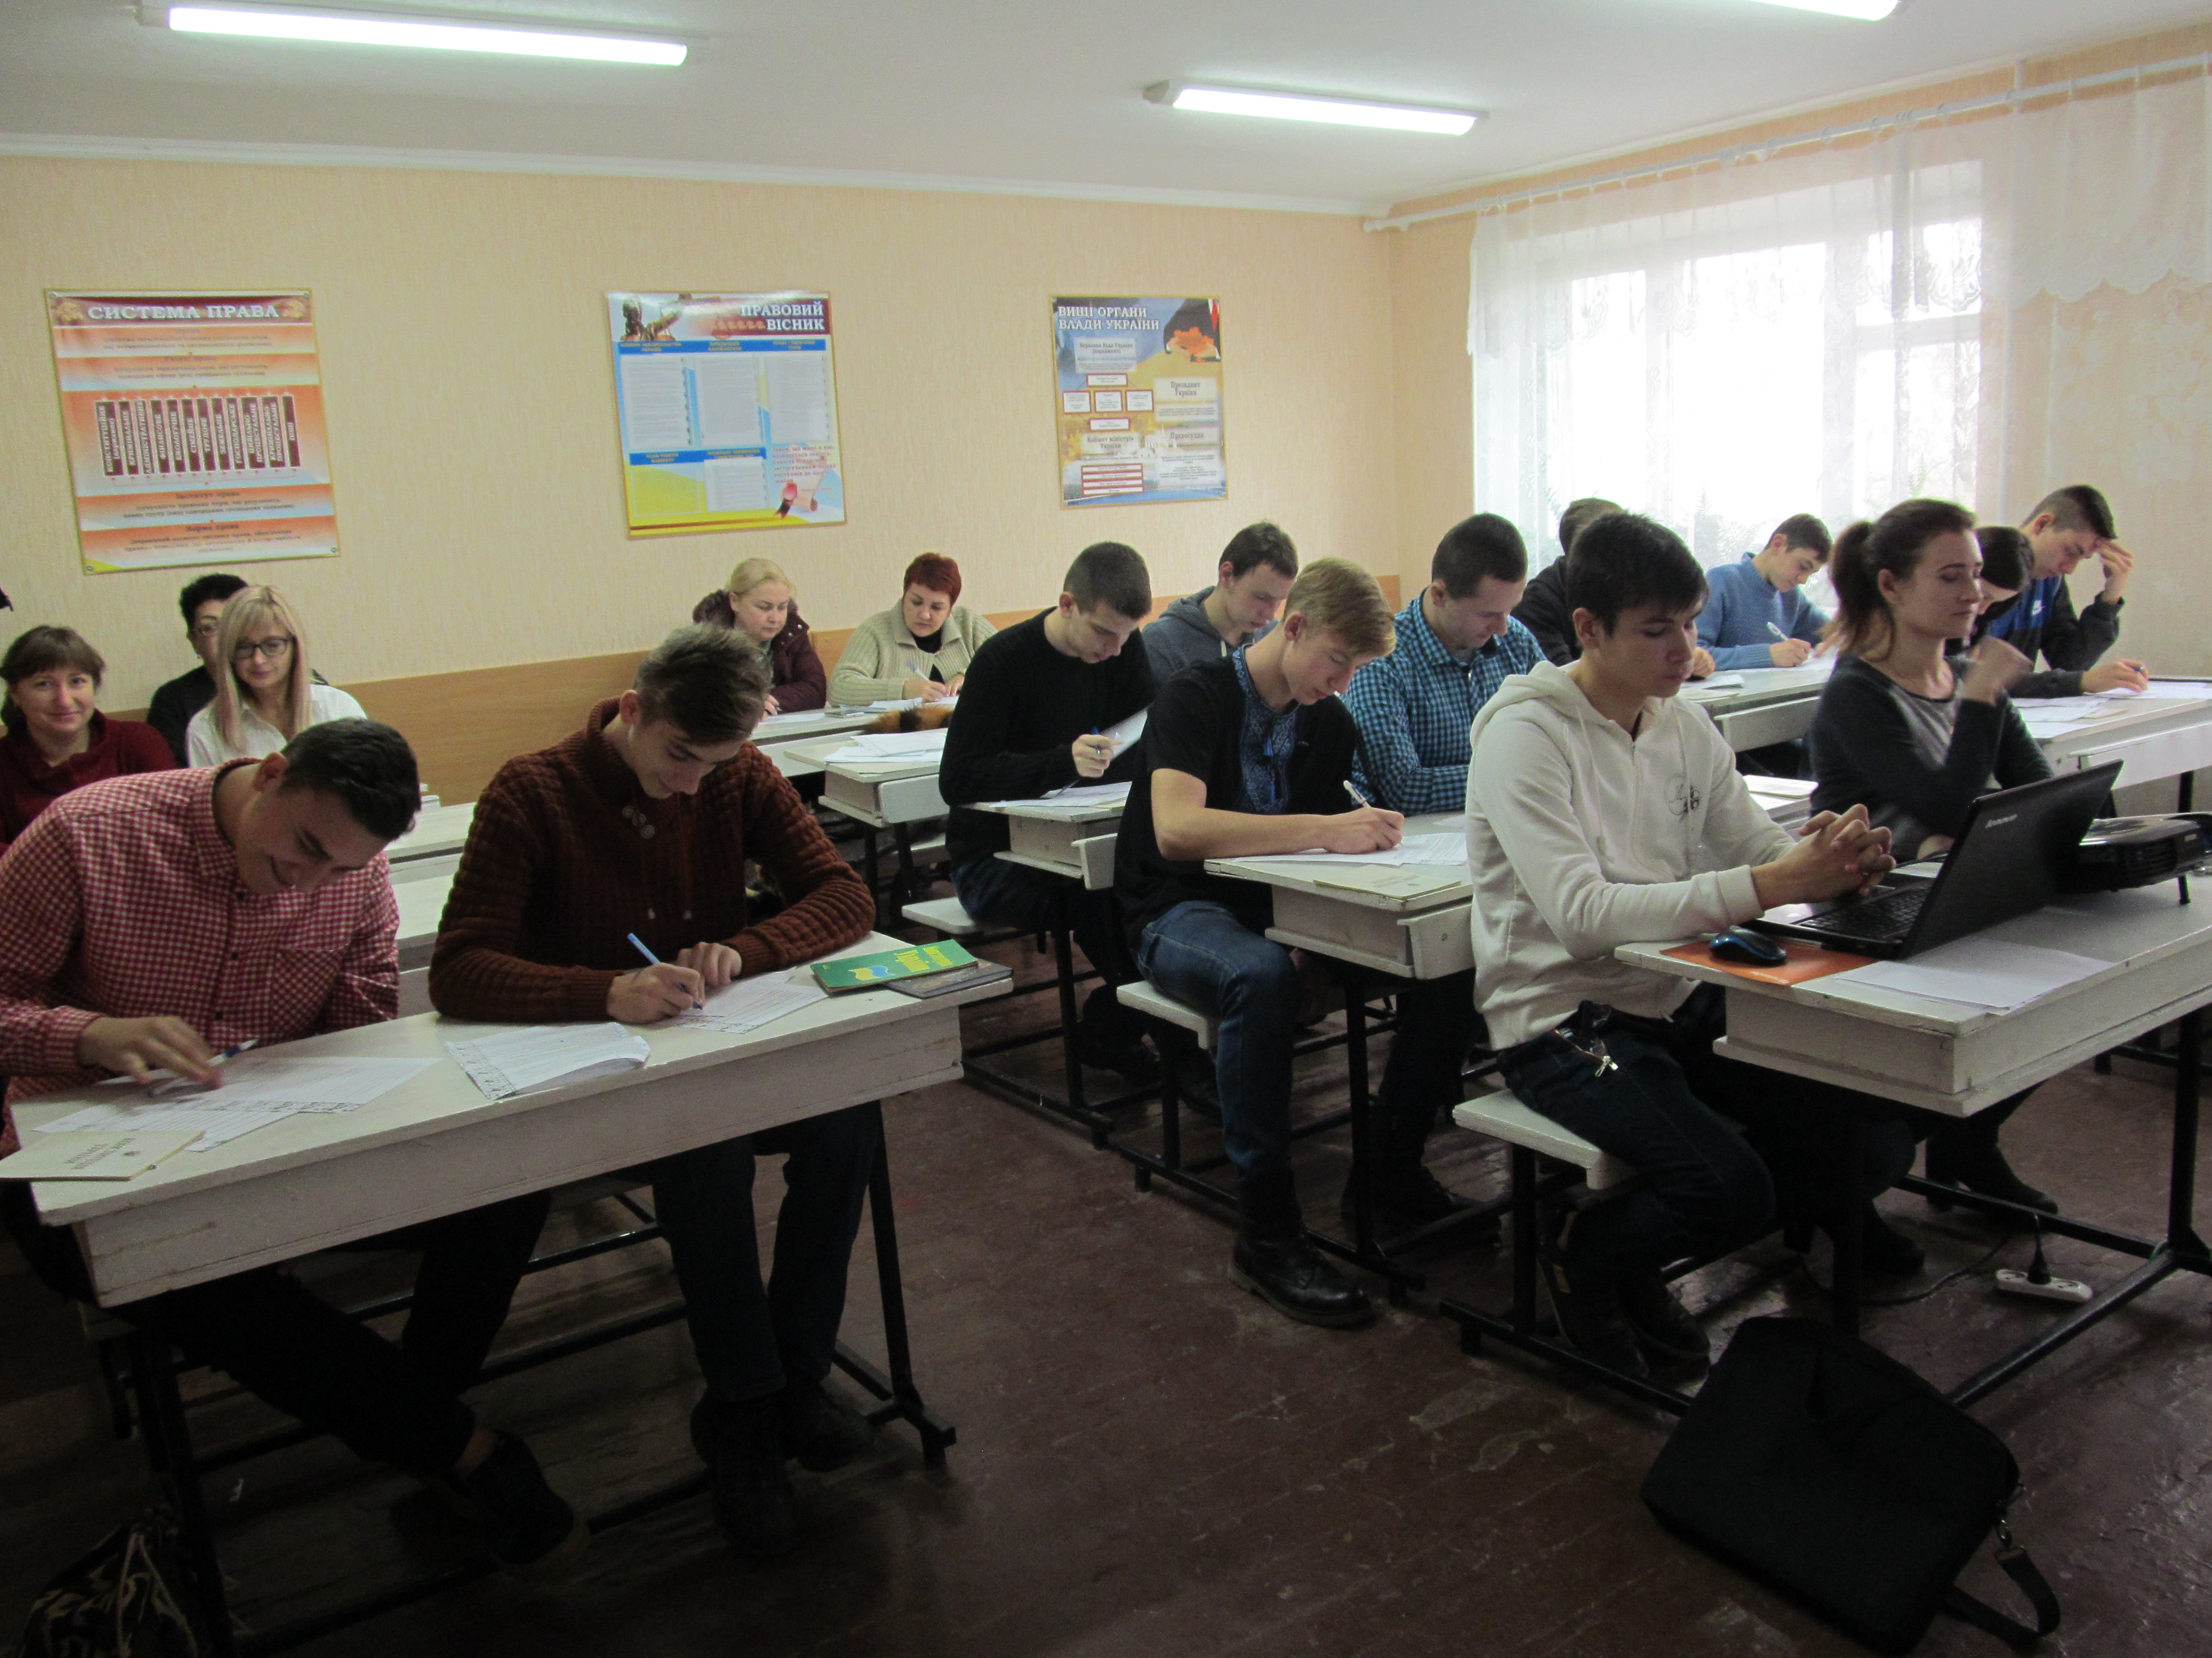
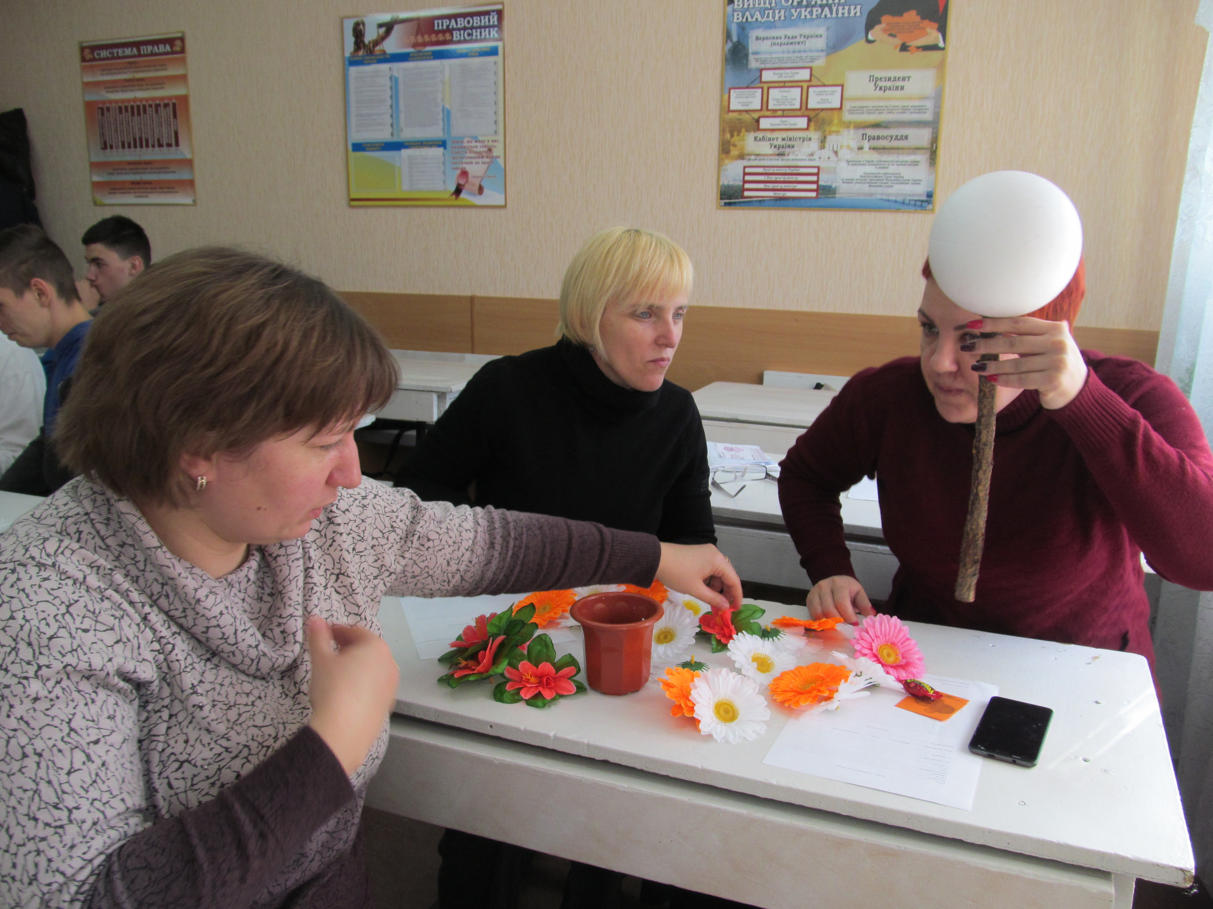

Slide 22
САМООСВІТА
Дистанційні курси “ Медіаграмотність для громадян” ( Лисенко М.М., Вареник Н.П., Шевцова Н.О., Клопінська І.О., Прончакова Л.В.).
Курси з іноземної мови ( Лисенко М.М.).
“ СОНЯШНИК” для вчителів; участь у творчому семінарі О.Авраменка про особливості створення НУШ ( Шевцова Н.О.).
“Профтехосвіта” надрукував авторську розробку уроку “Портрет Доріана Грея” (Клопінська І.О.).
Участь у проекті “Євроклуби як механізм інтеграції до Європейського освітнього простору” ( Вареник Н.П.).

Slide 23
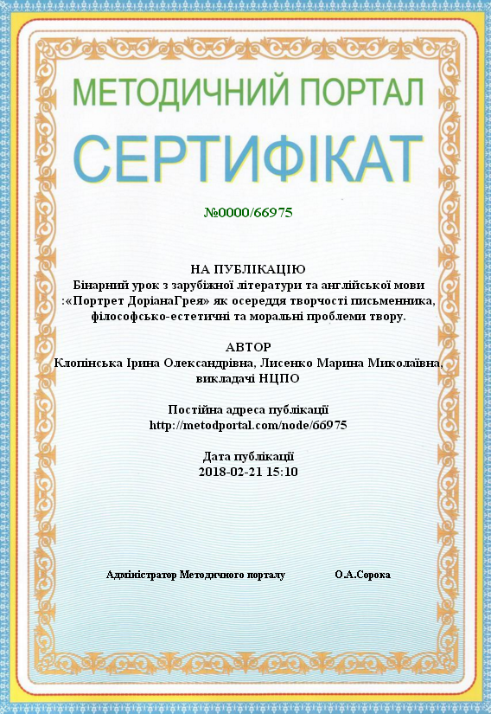

Slide 24
Завдання методичного об’єднання
Виходячи із вищезазначеного, у 2018-2019 н.р., викладачі суспільно-гуманітарних дисциплін зосередять увагу на реалізації завдань оновлених програм, підвищенні якості освіти й підвищенні інтересу учнів до процесу навчання.
Робота методичного об’єднання буде спрямовуватись на:
· робота над проблемою методичного об’єднання «Активізація пізнавальної діяльності учнів на уроках суспільно-гуманітарних дисциплін шляхом формування основних компетентностей»;
· упровадження в навчально-виховних процес інноваційних педагогічних технологій; особистісно-зорієнтований підхід до учнів на уроках;
· науково-методичне забезпечення навчальних занять із суспільно-гуманітарних дисциплін;
· допомогти учням отримані знання відтворити у процесі життєвої діяльності;
· навчання учнів із різних та доступних джерел знань, формування в учнів критичного мислення;
· залучення учнів до науково-дослідницької та пошукової діяльності;
· використання навчального матеріалу із суспільно-гуманітарних дисциплін як чинника національно-патріотичного виховання учнівської молоді, формування в підлітків активної громадянської позиції;
· здійснювати міжпредметні змістовні лінії через актуалізацію відповідних знаннєвих, діяльнісних і оцінно-ціннісних компонентів;
· формування в учнів предметних компетентностей та практичних умінь і навичок, відповідно до вимог нових навчальних програм.
·

